Slide 1
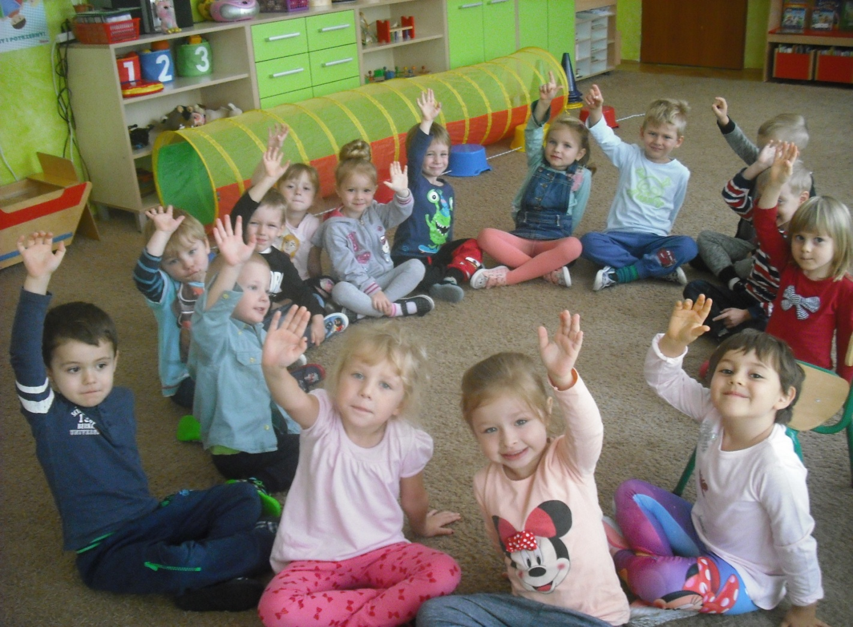

To
To My – Grupa II
To już Średniaki, a nie Maluchy
Jeden w drugiego to same ZUCHY !!!

Slide 2
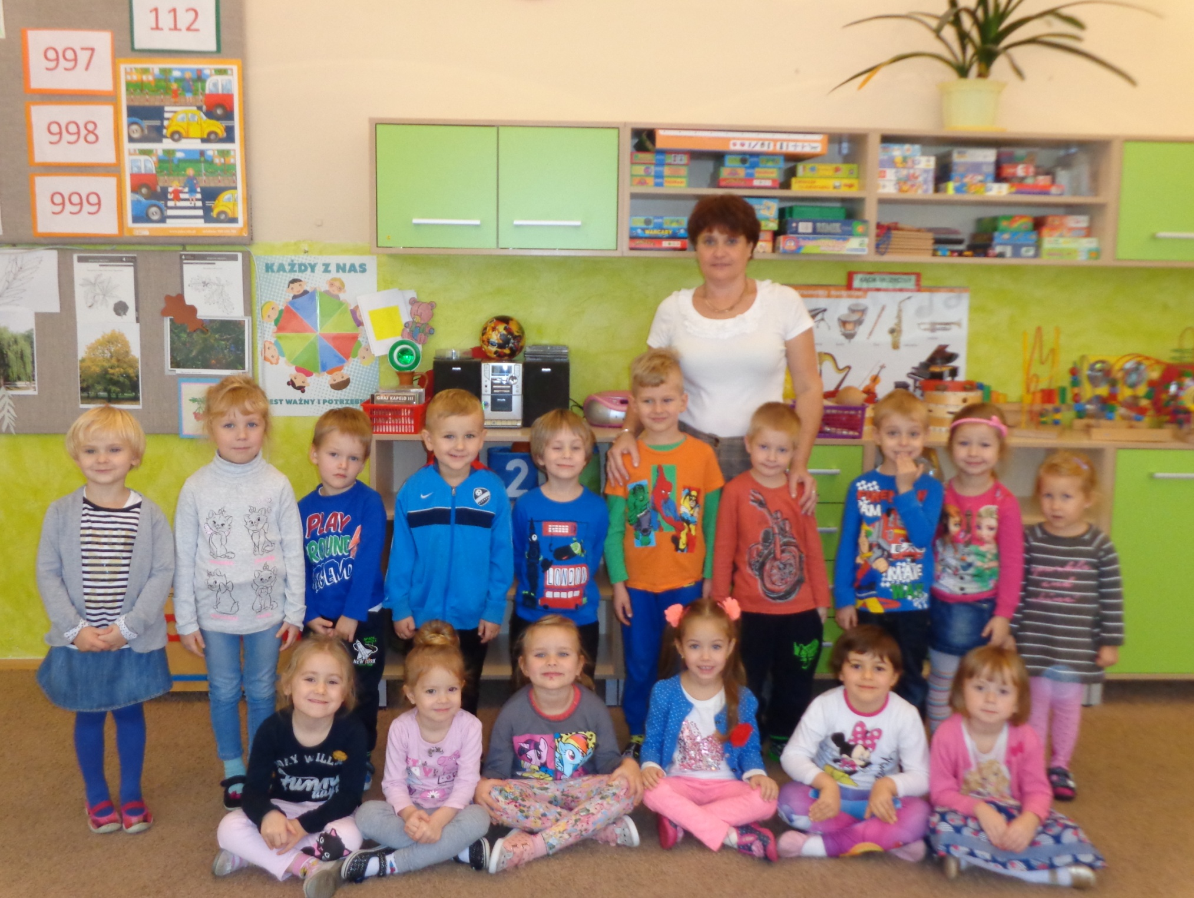

Slide 3
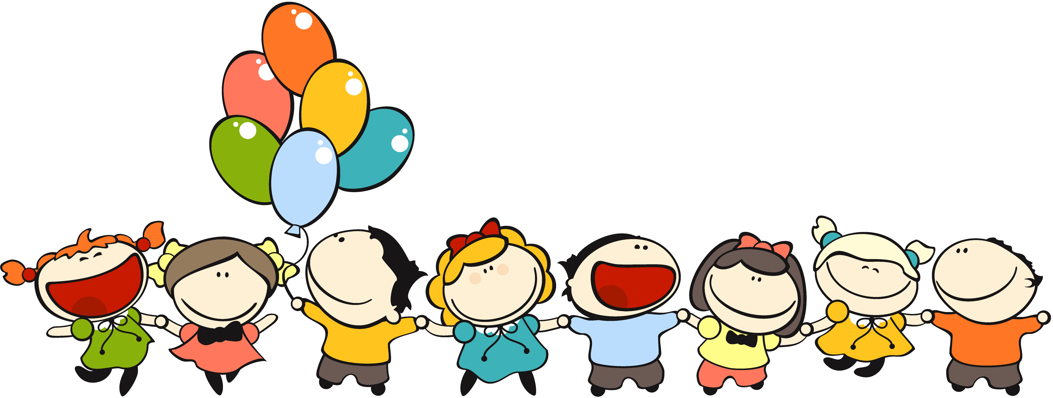
Nasze przedszkole bardzo lubimy, wcale się tutaj nie nudzimy

Slide 4
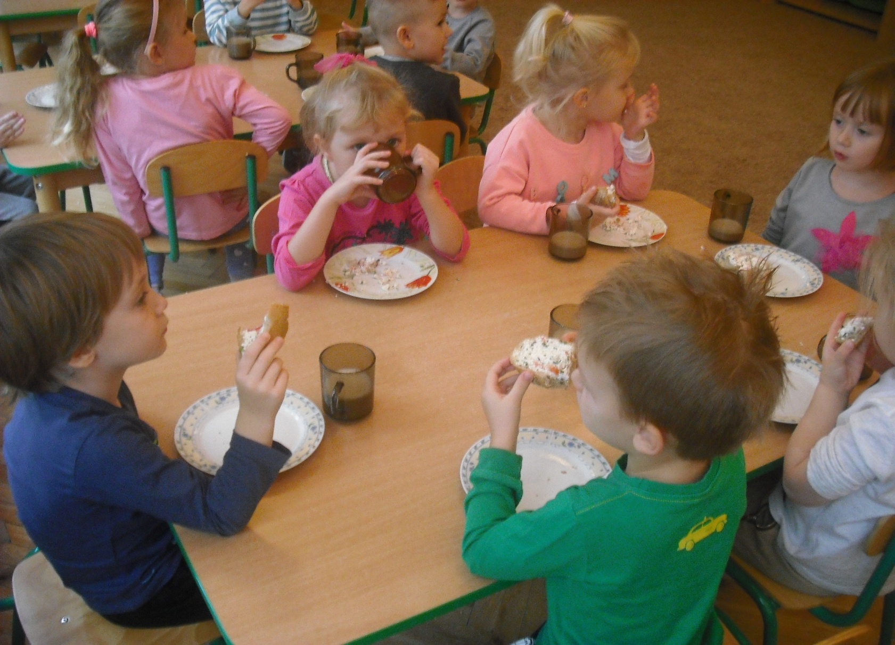
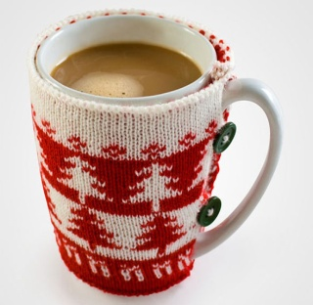
Jemy śniadanka, obiady, podwieczorki

Slide 5
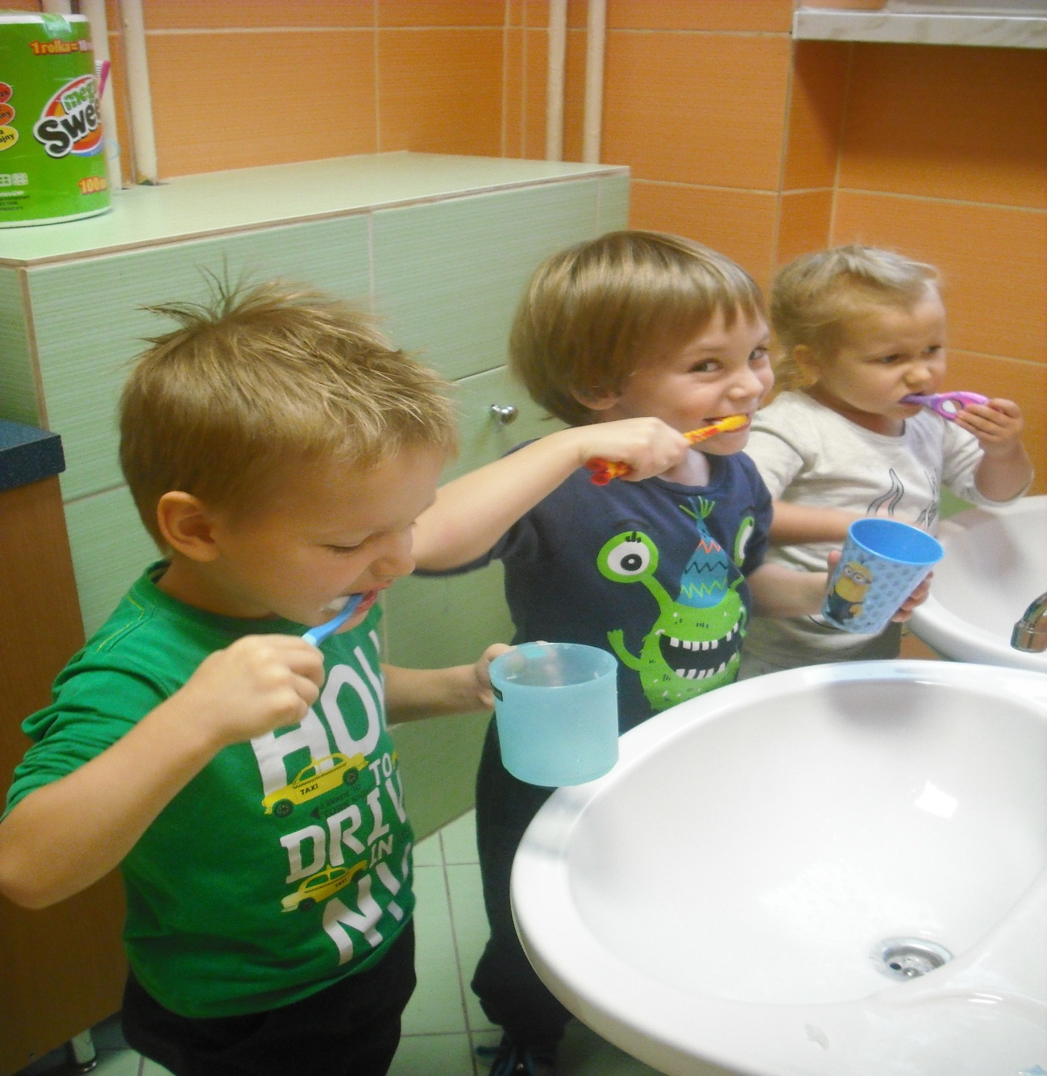
A po posiłku myjemy ząbki ☺

Slide 6
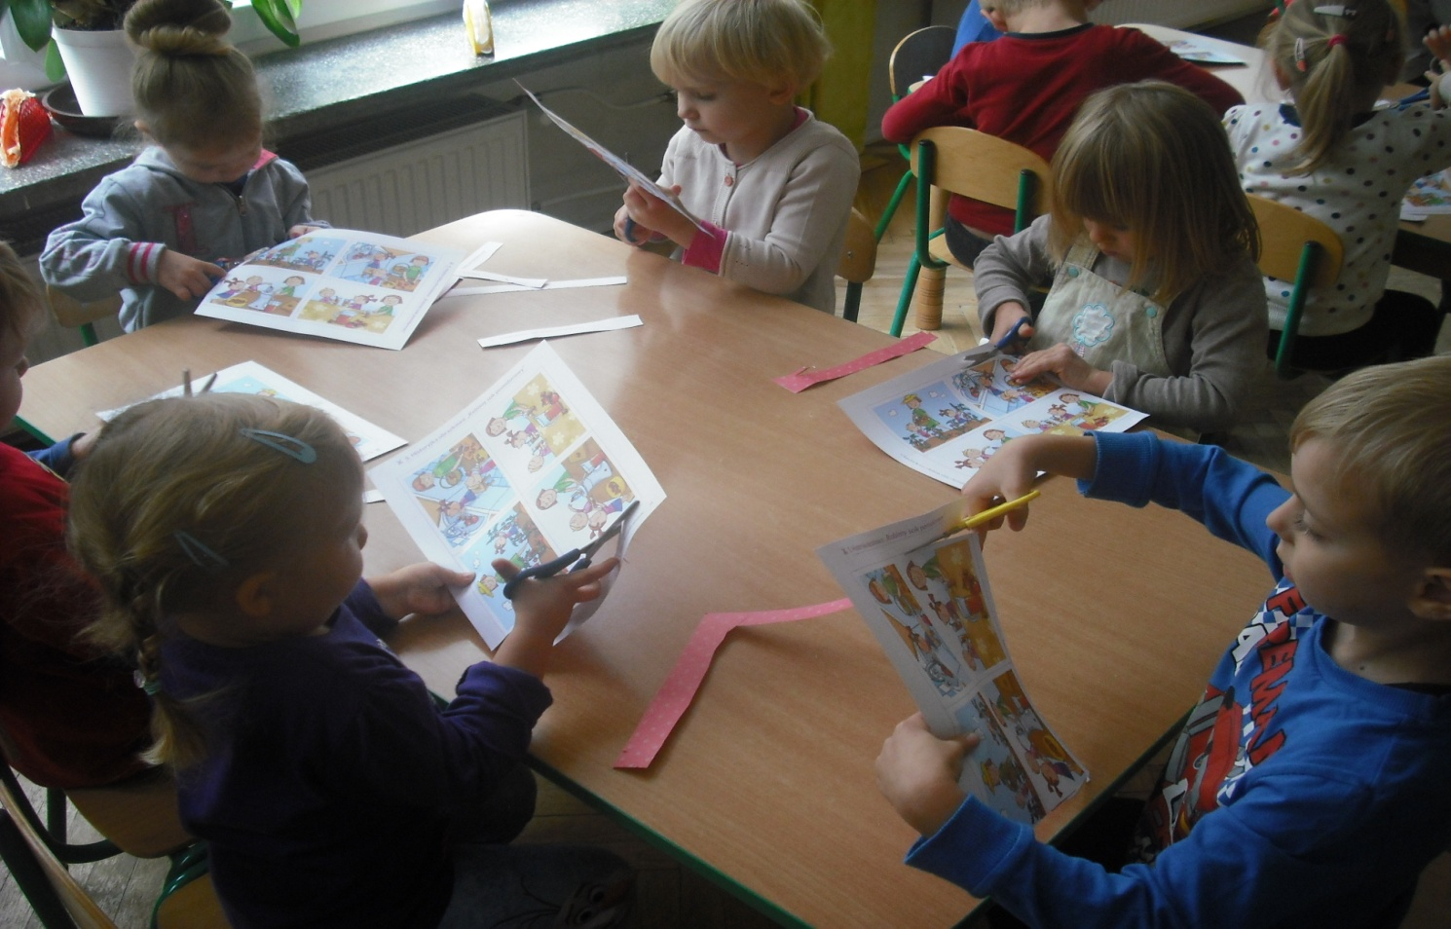

Mamy ciekawe zajęcia: rysujemy, malujemy, wycinamy
– wielką frajdę z tego mamy

Slide 7
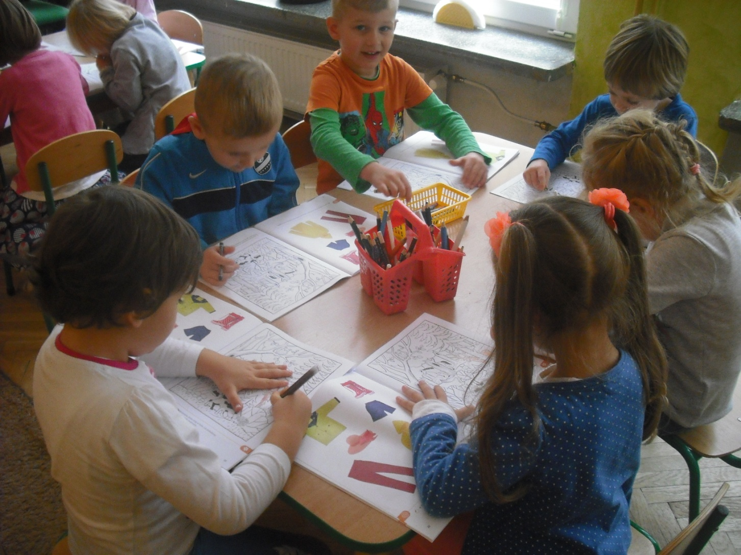

Slide 8
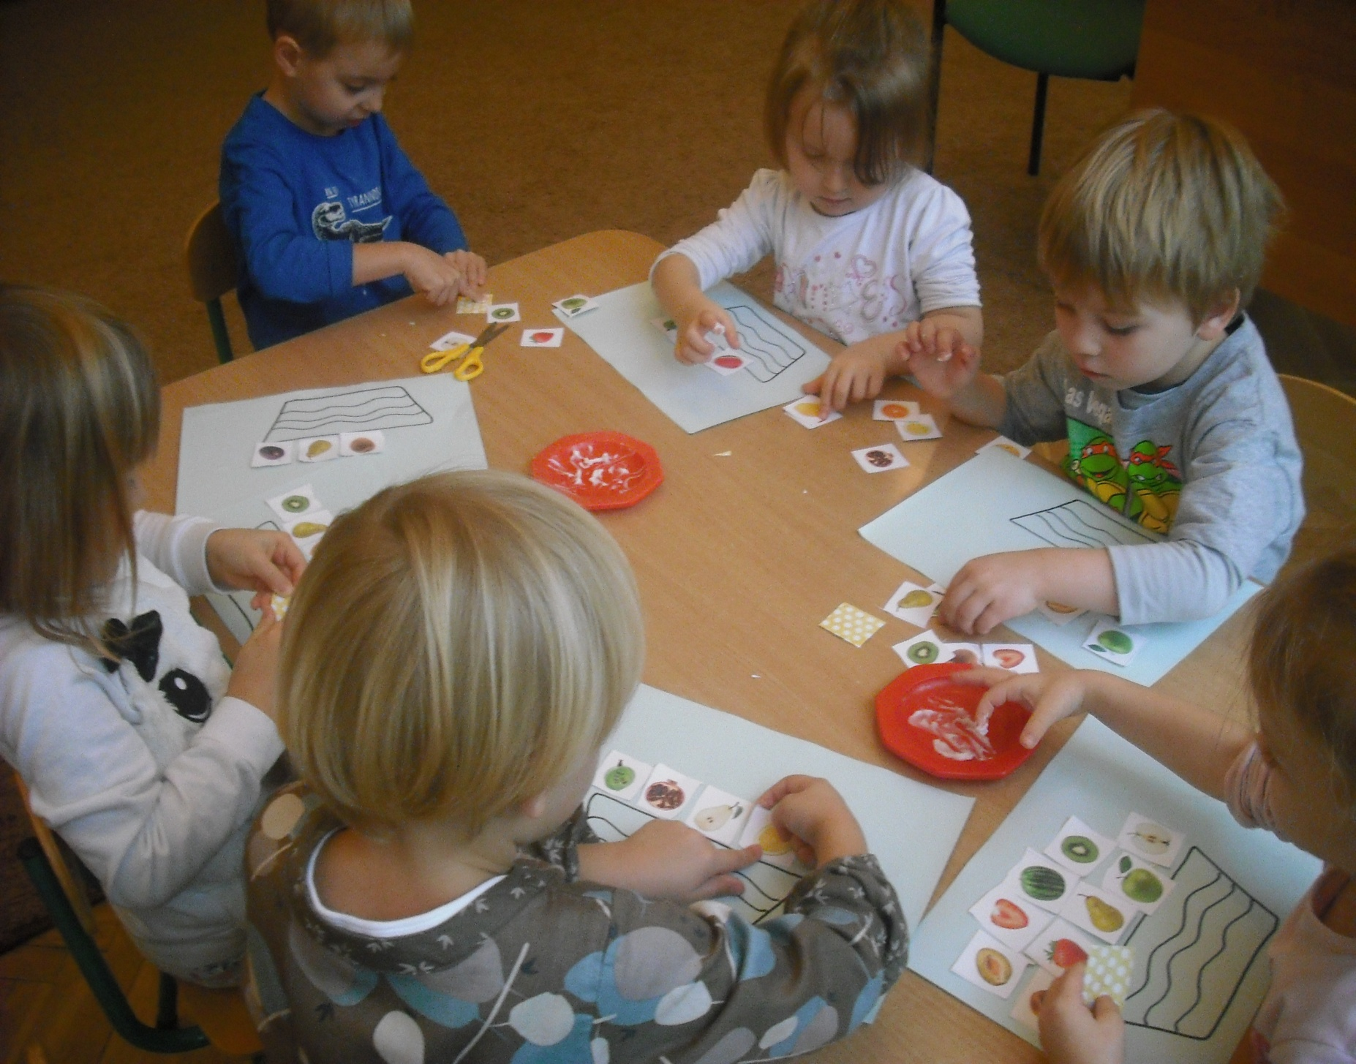

Slide 9
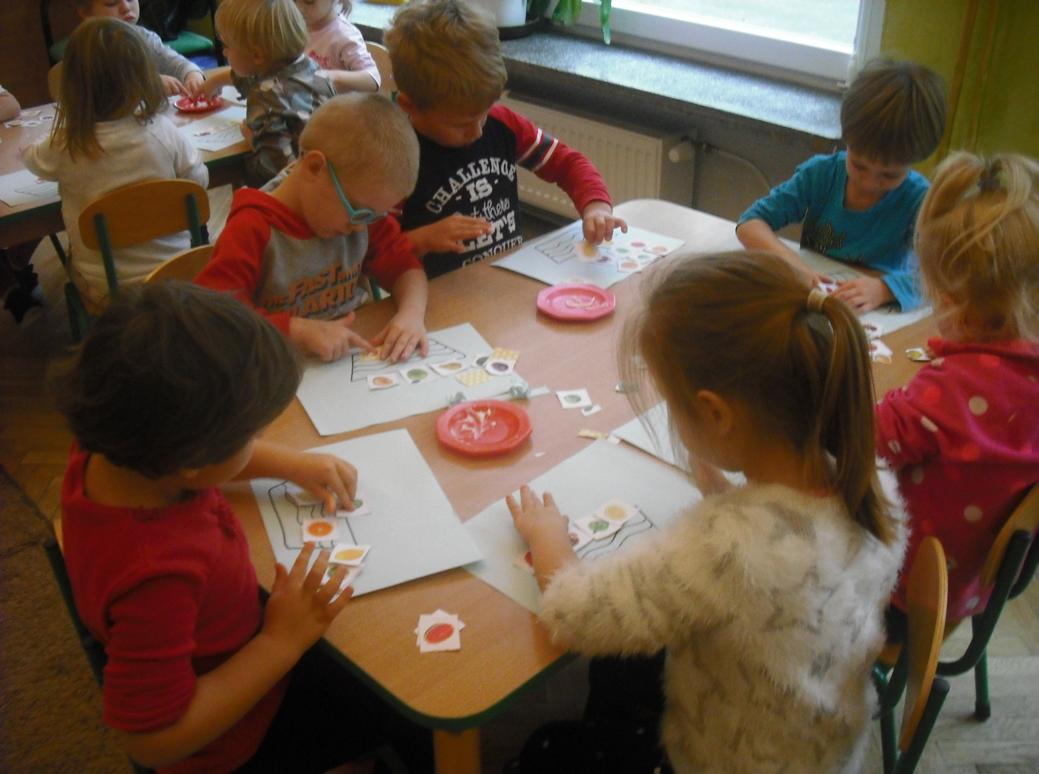

Slide 10
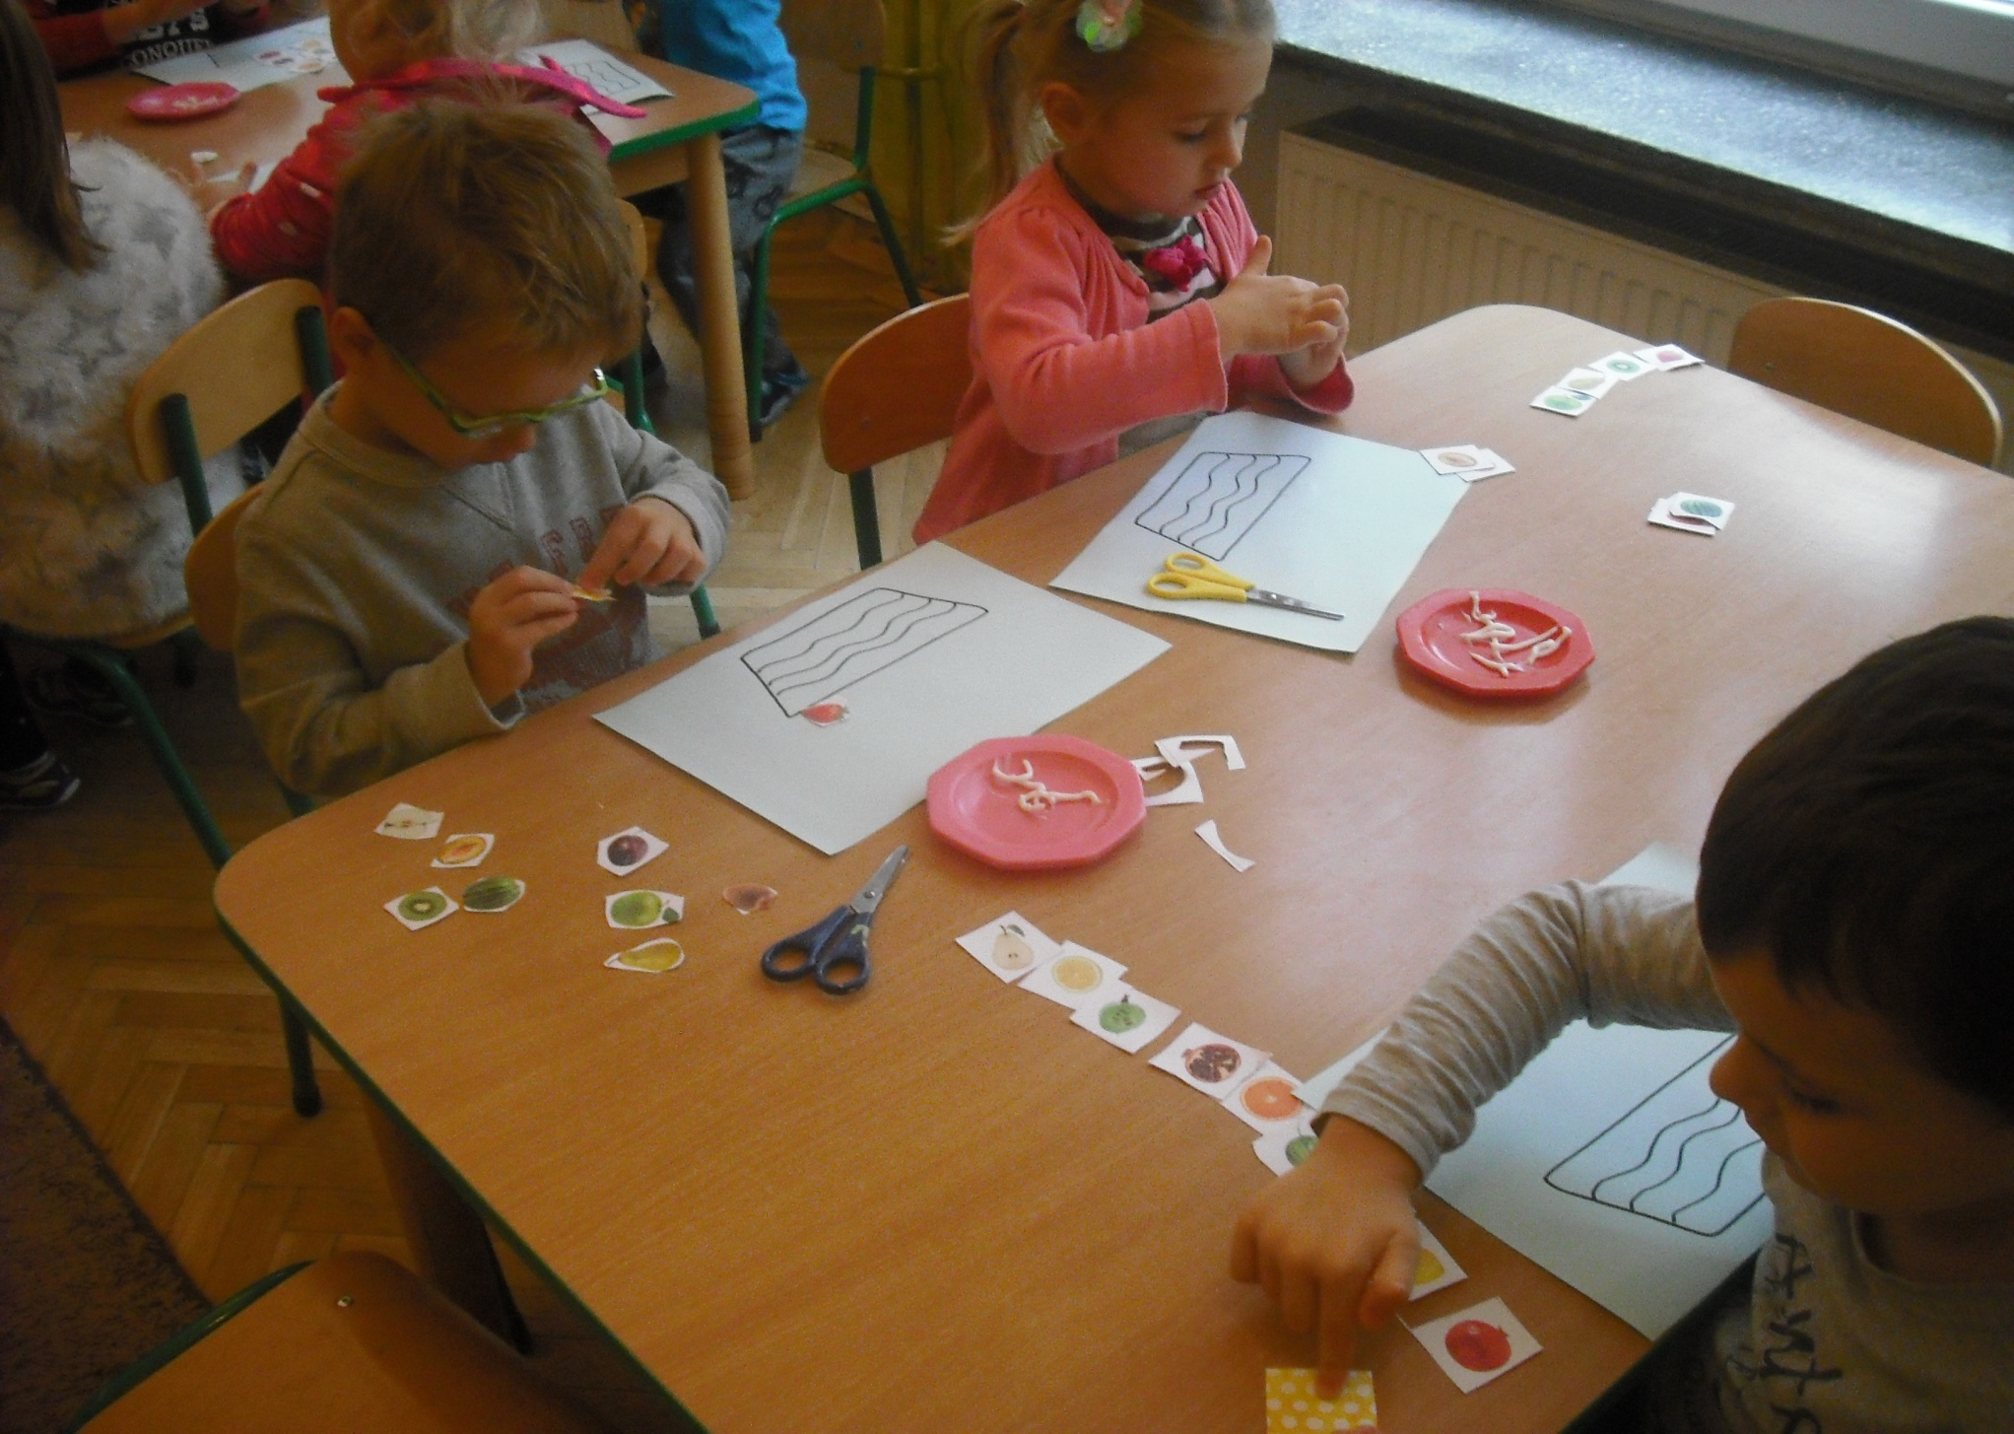

Slide 11
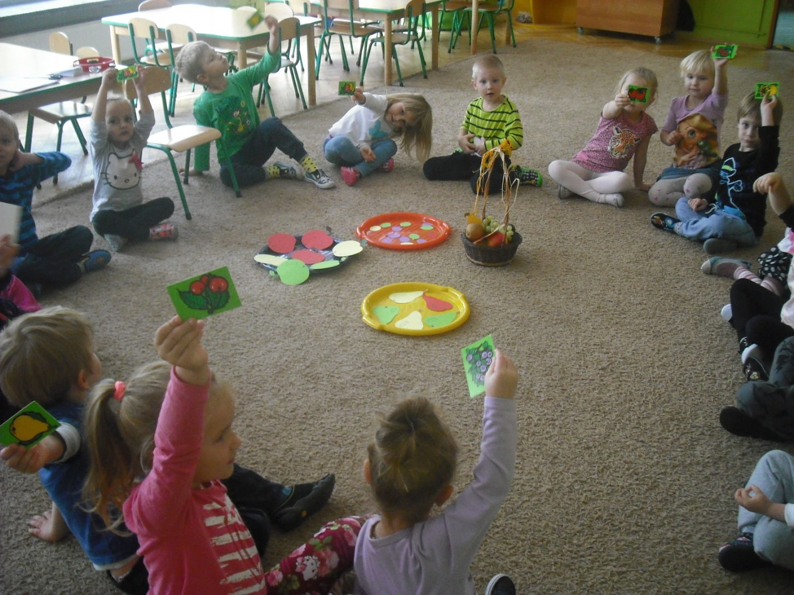
Codziennie uczymy się czegoś nowego

Slide 12
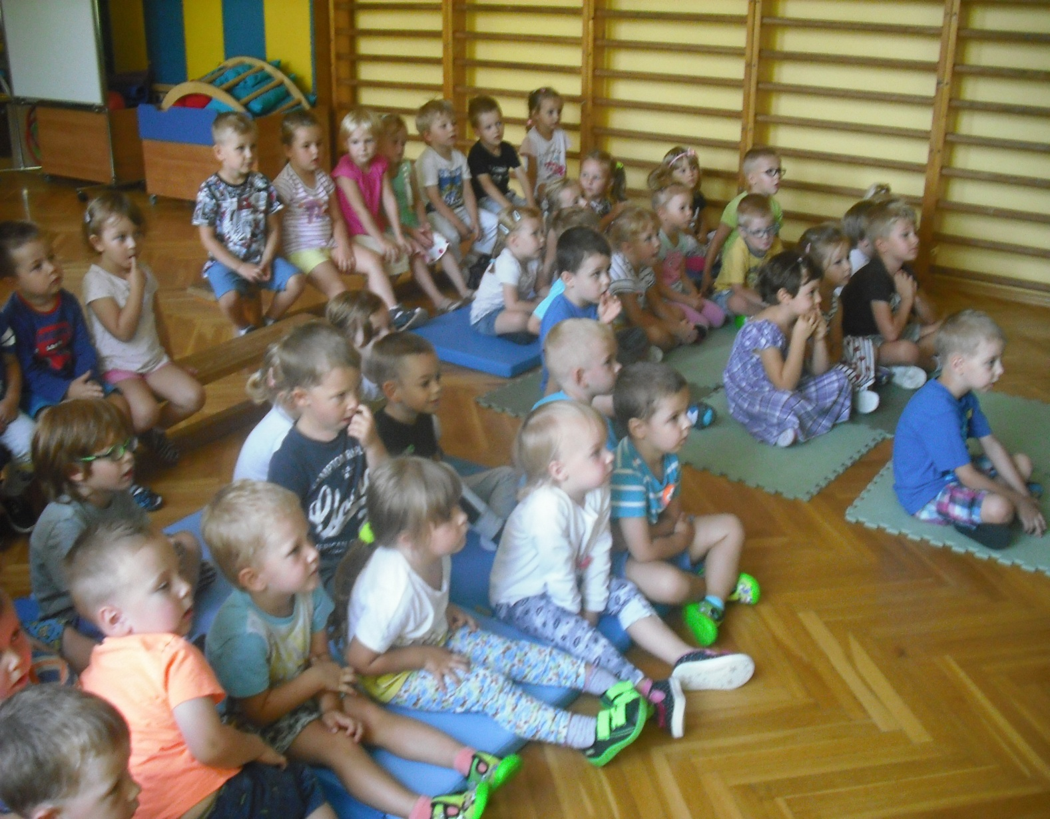
Odwiedził nas pan policjant

Slide 13
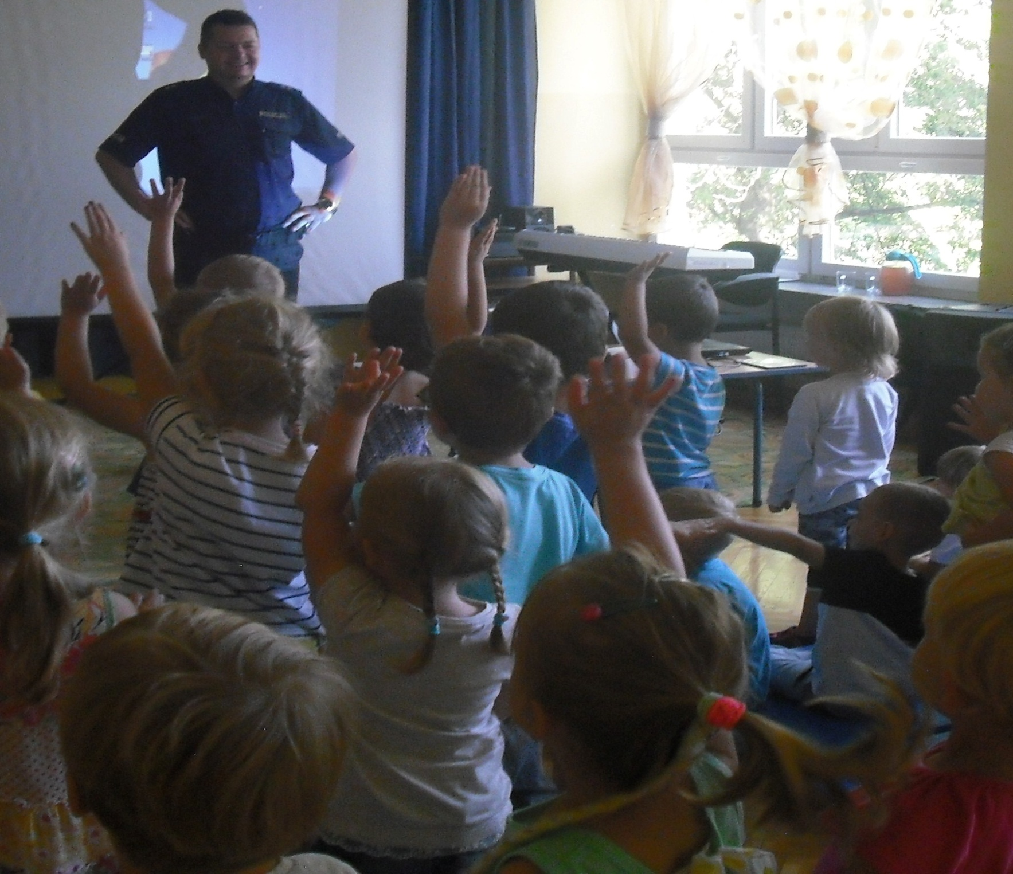

Slide 14
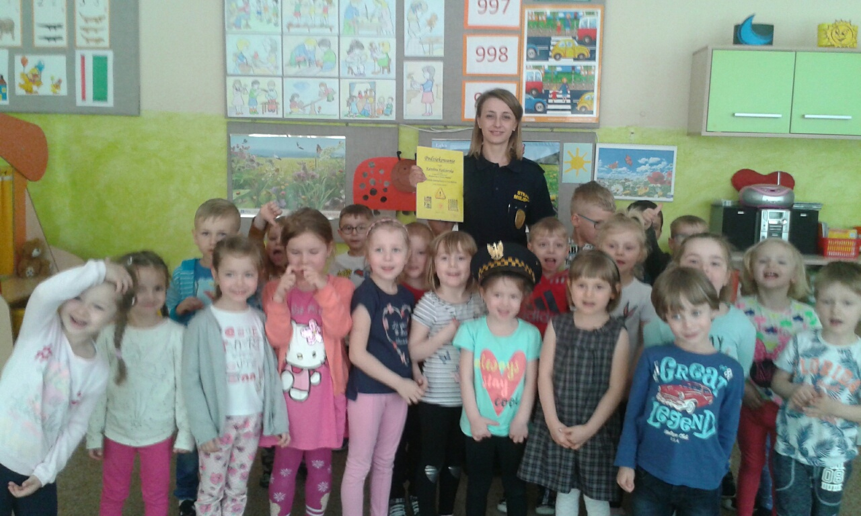
I strażniczka miejska pani Karolina Kędzierska

Slide 15
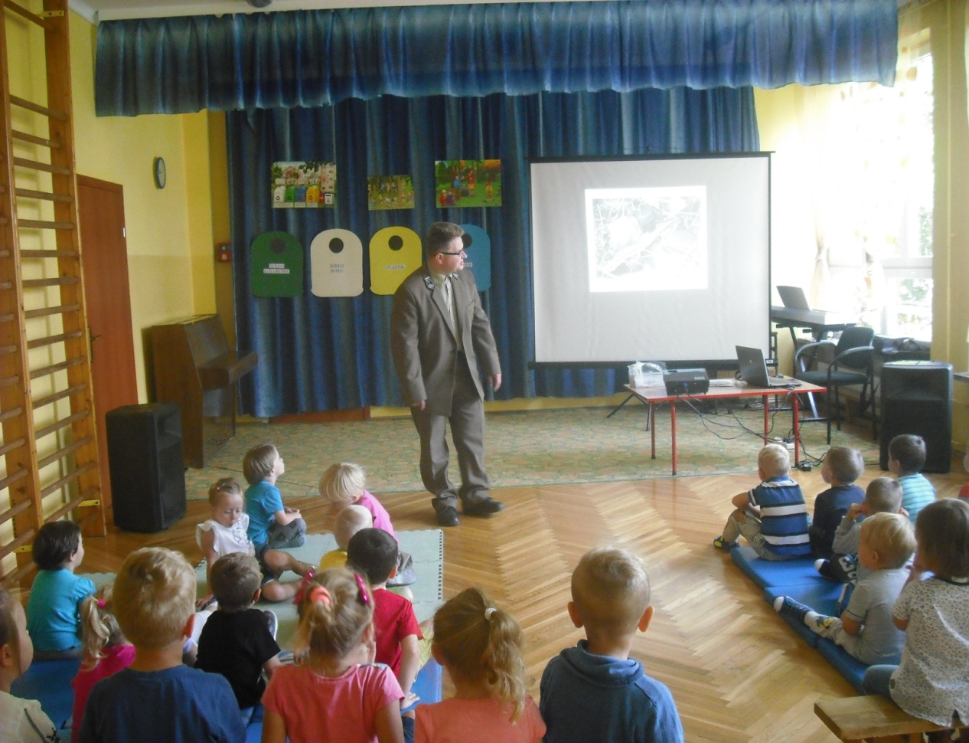
oraz pracownik nadleśnictwa

Slide 16
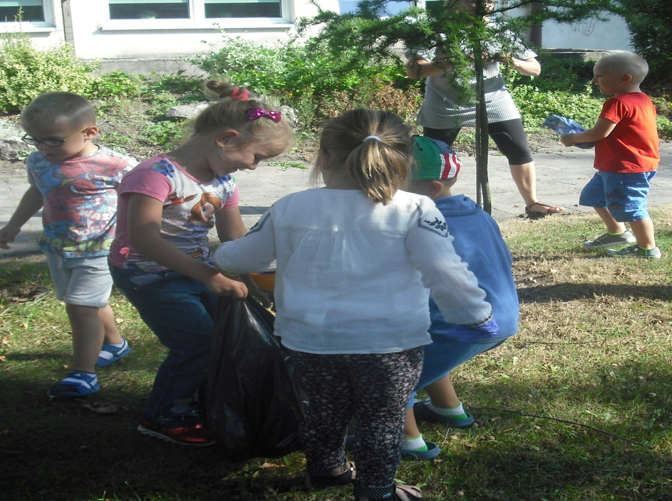
Braliśmy udział w akcji „Sprzątanie świata”

Slide 17
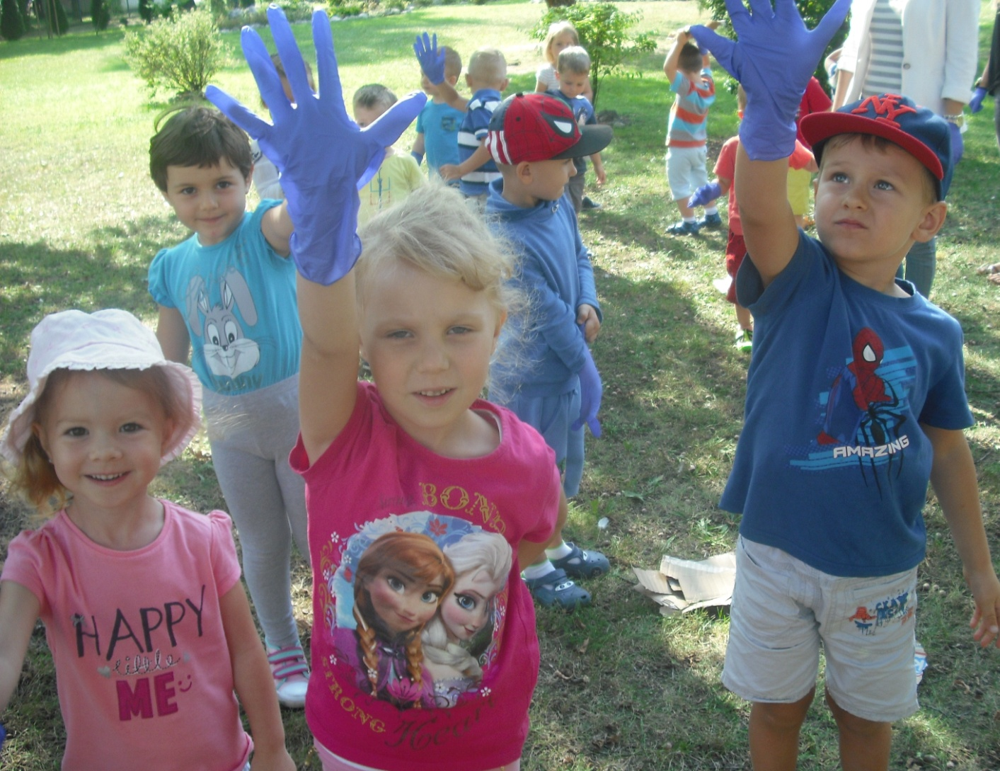

Slide 18
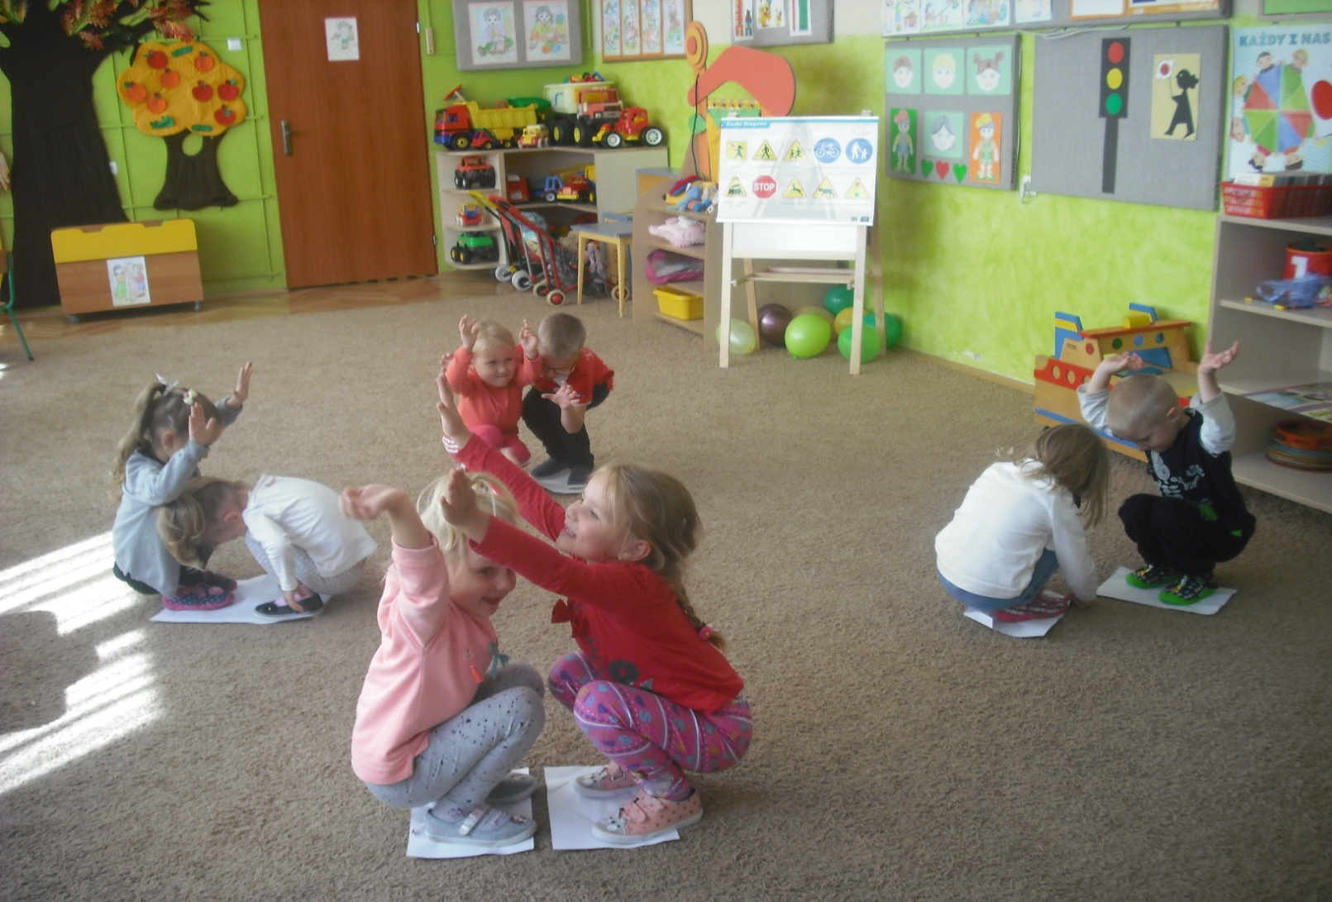
Tak świętowaliśmy Dzień Przedszkolaka

Slide 19
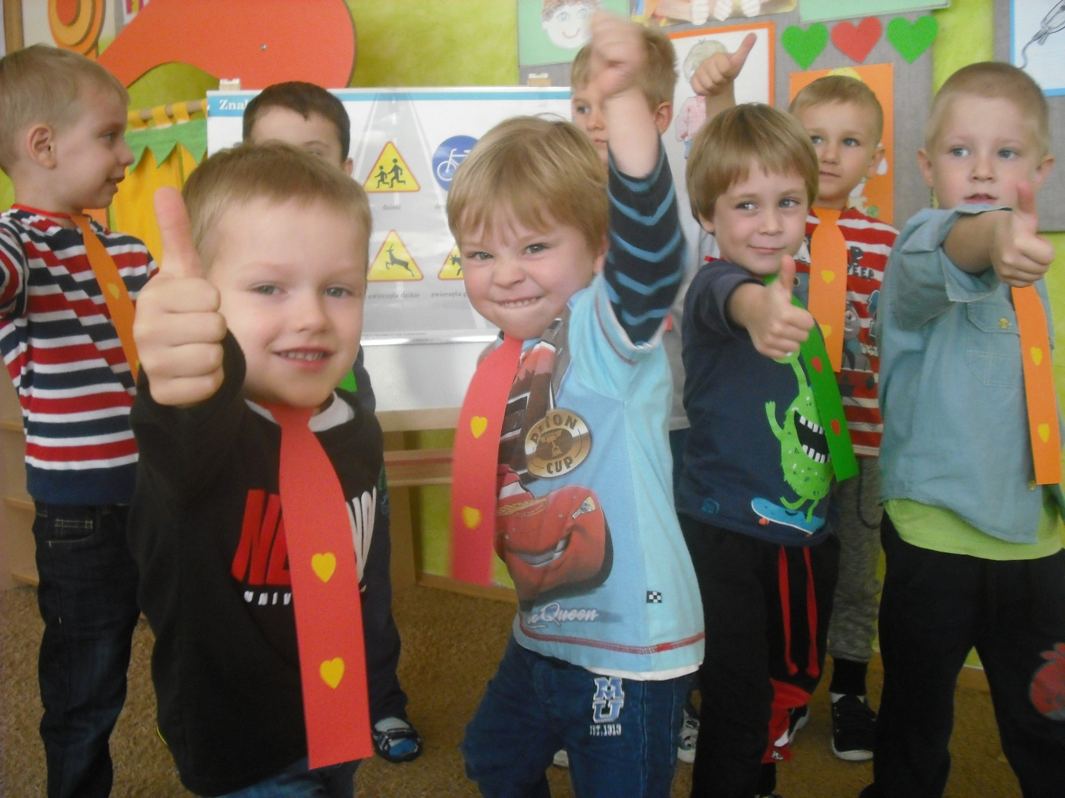
I Dzień Chłopaka

Slide 20
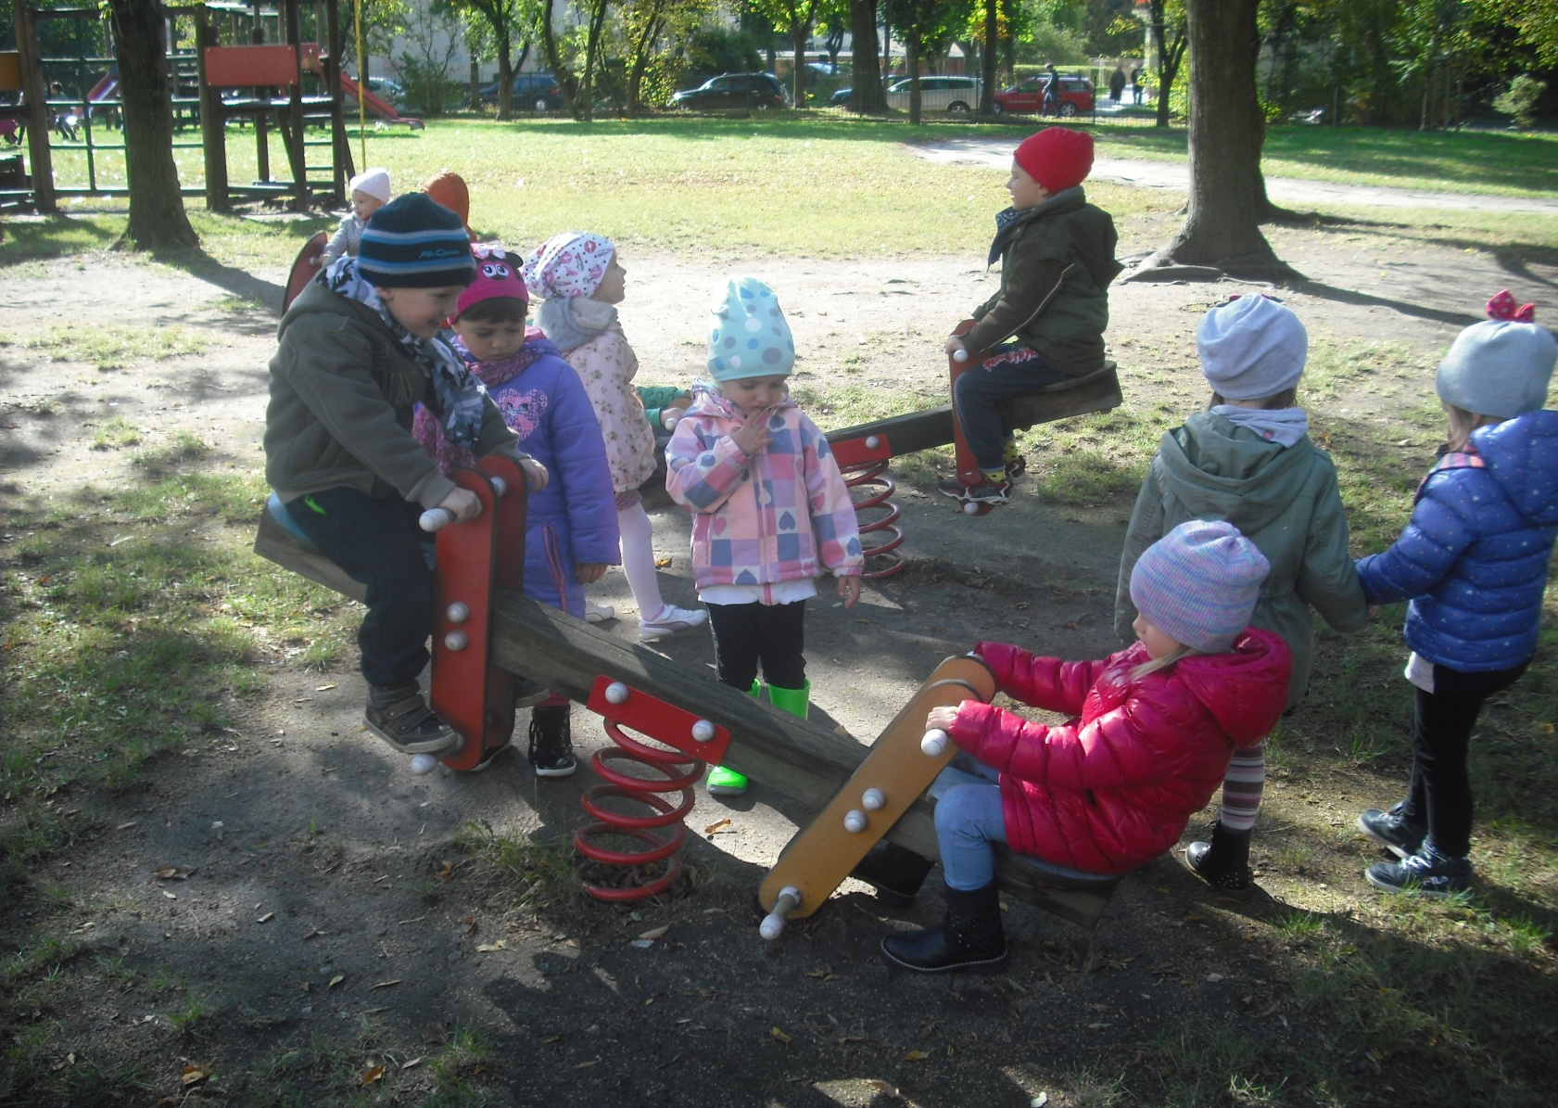
Po zajęciach bawimy się w ogrodzie

Slide 21
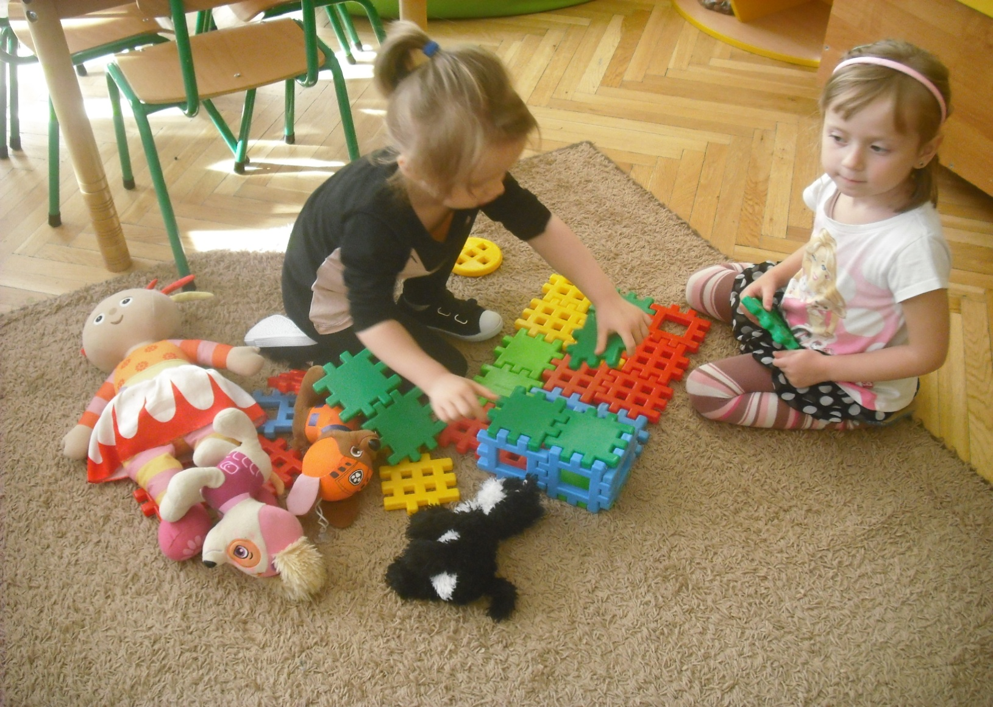
I w naszej sali

Slide 22
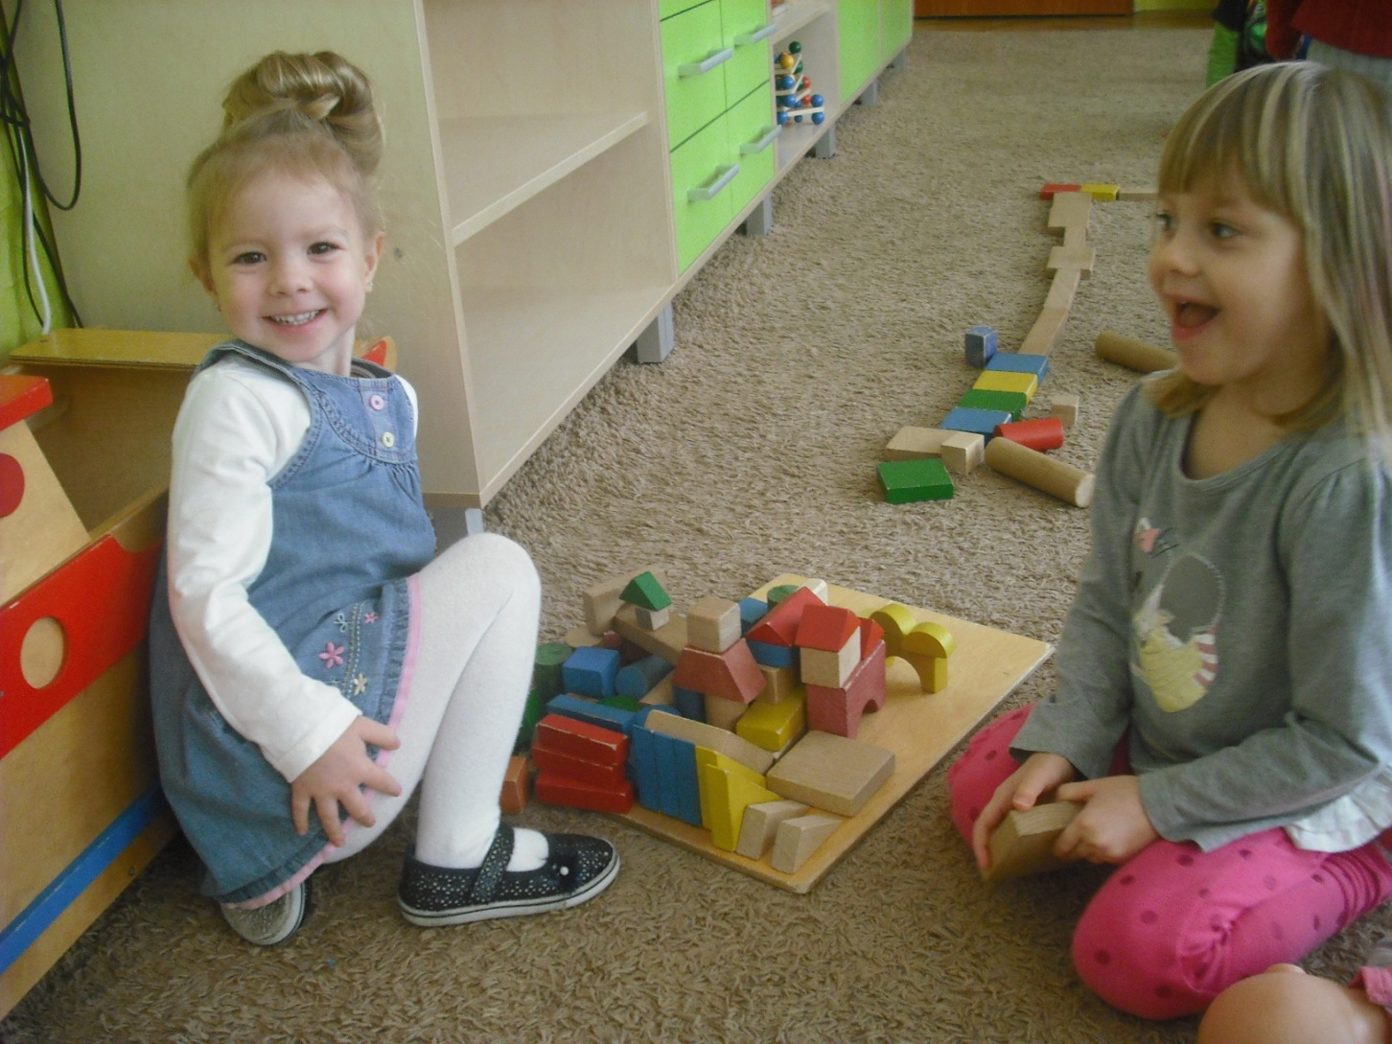

Slide 23
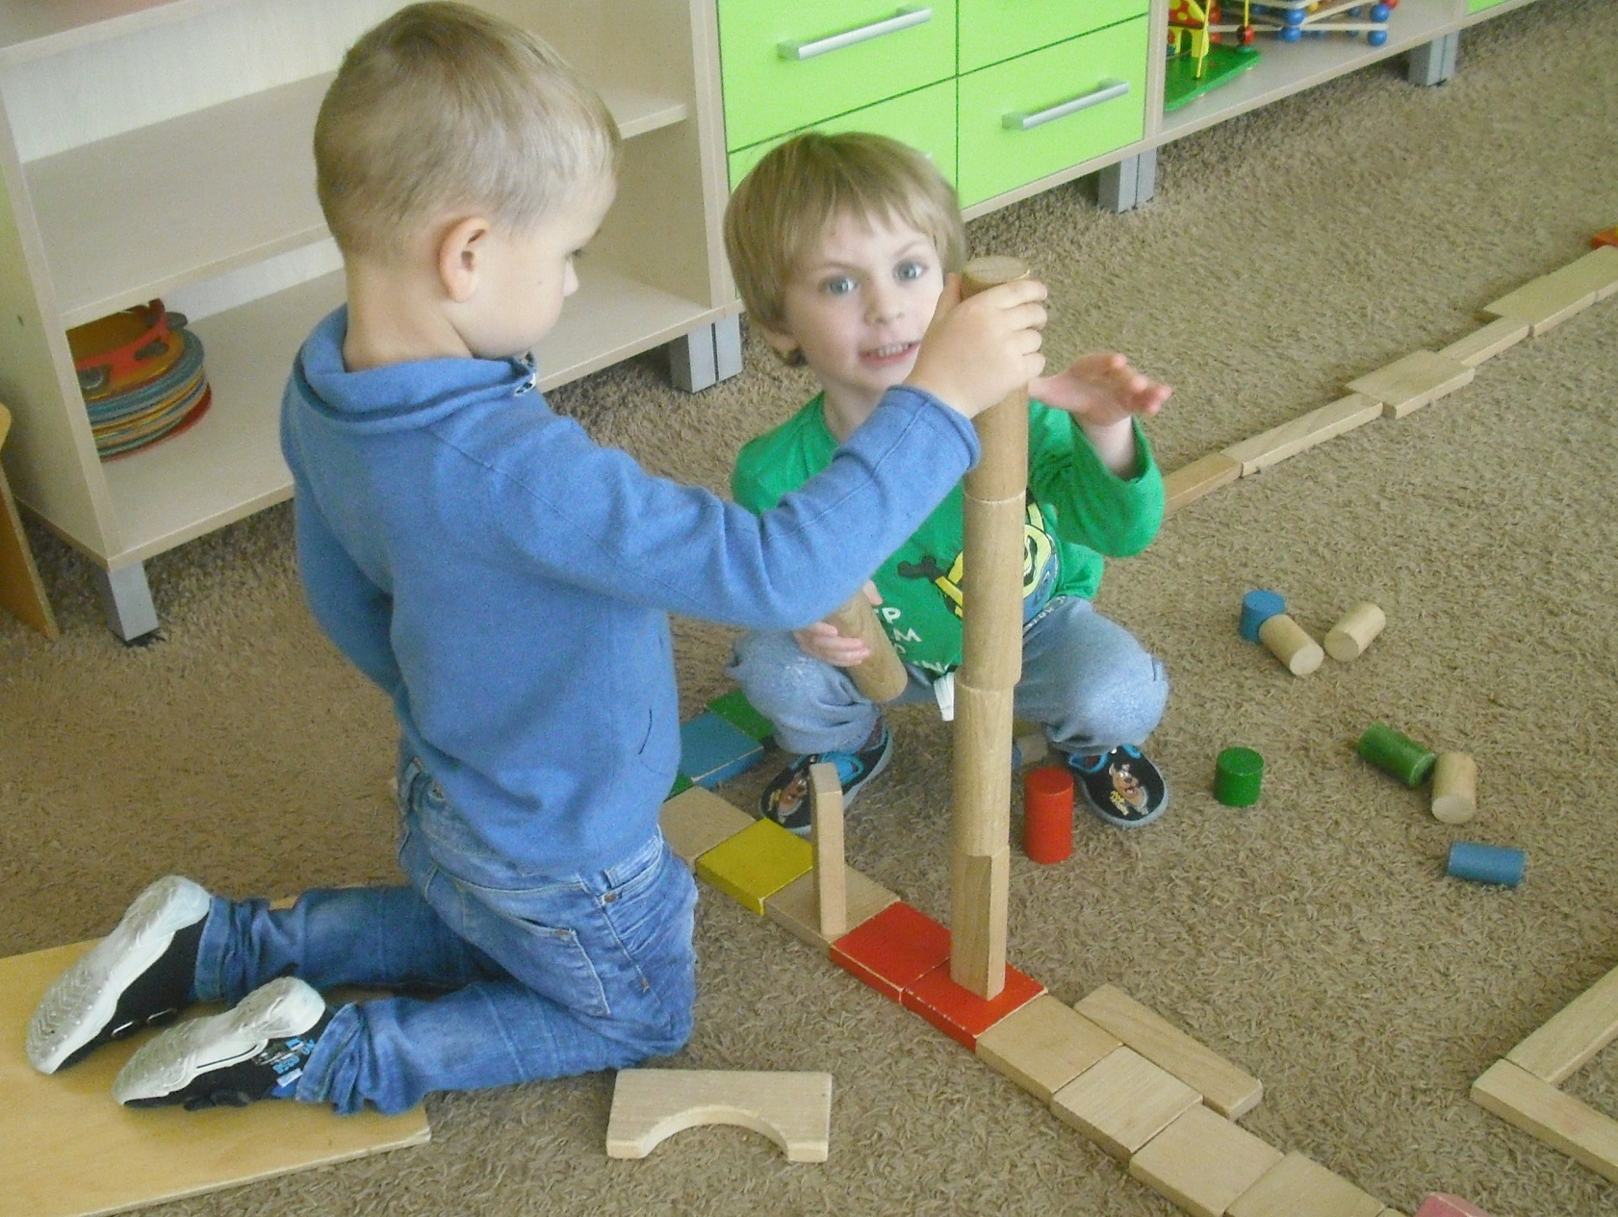

Slide 24
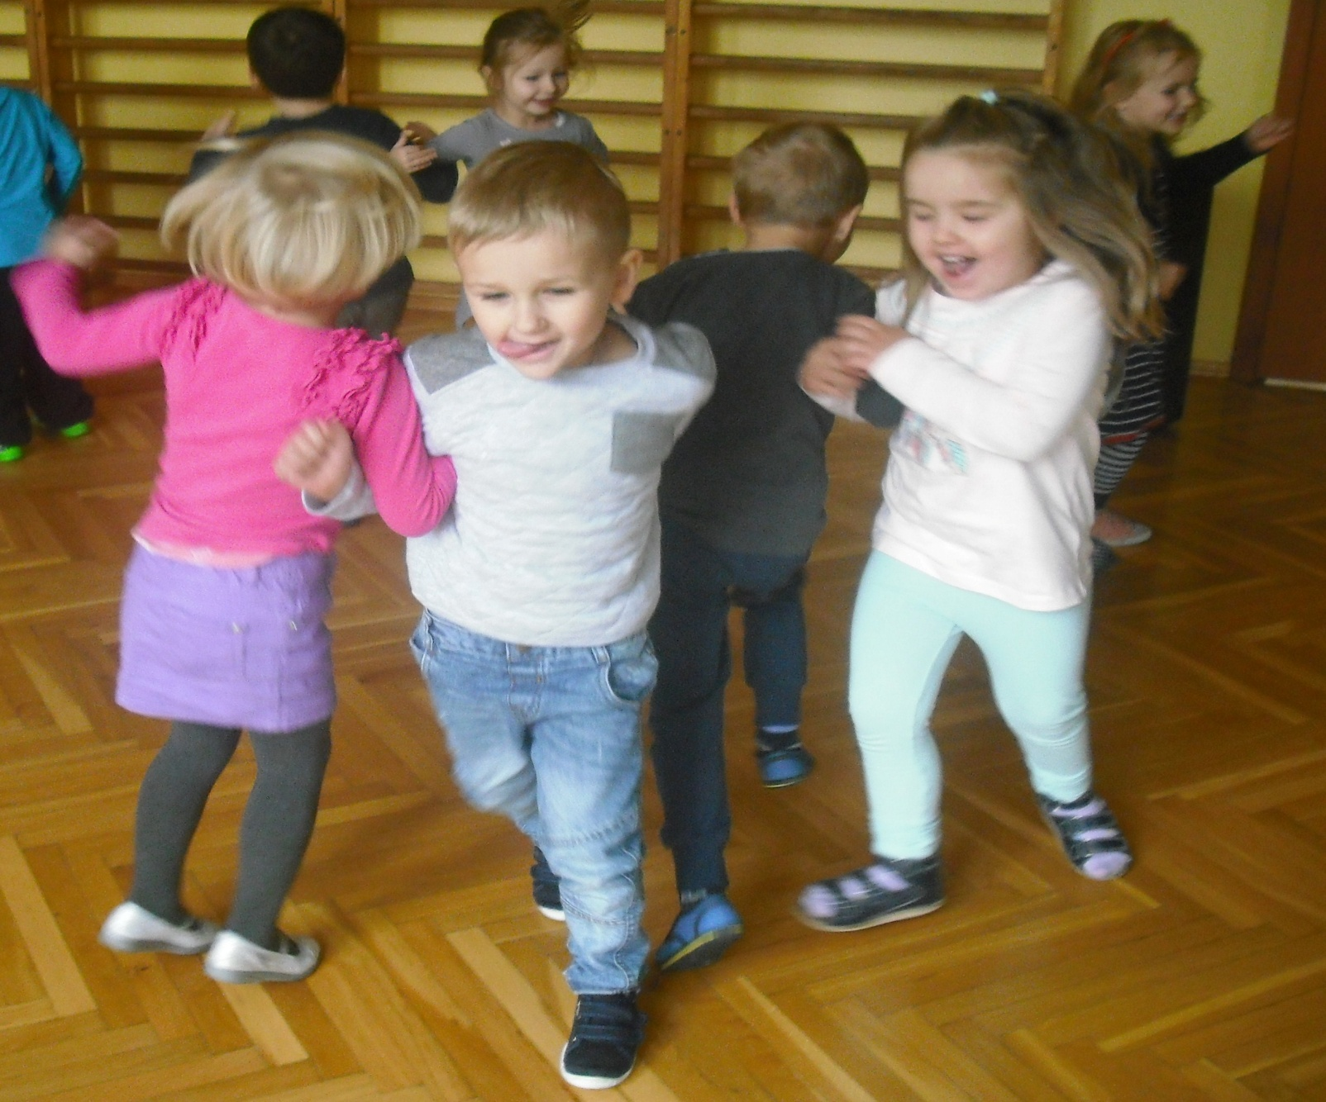
Mamy też zajęcia z rytmiki

Slide 25
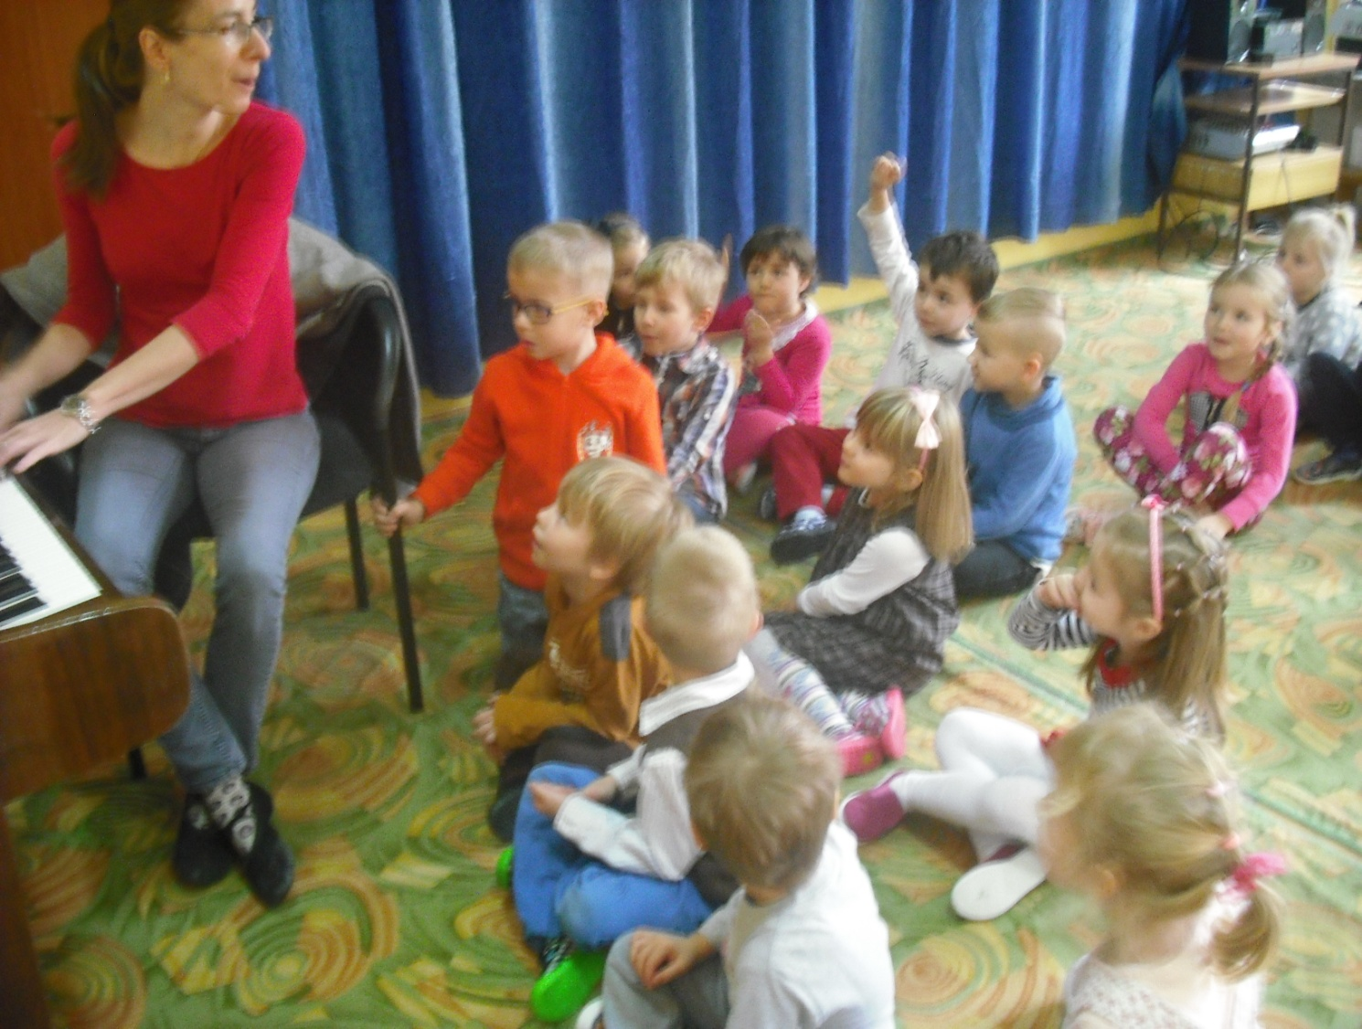
I zajęcia muzyczne

Slide 26
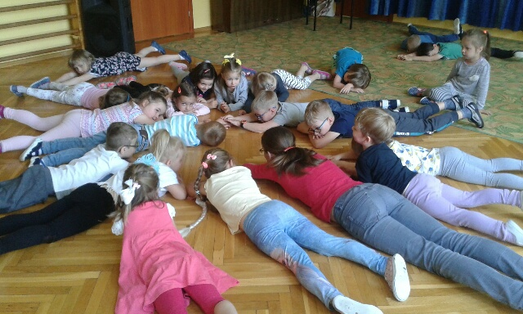

Slide 27
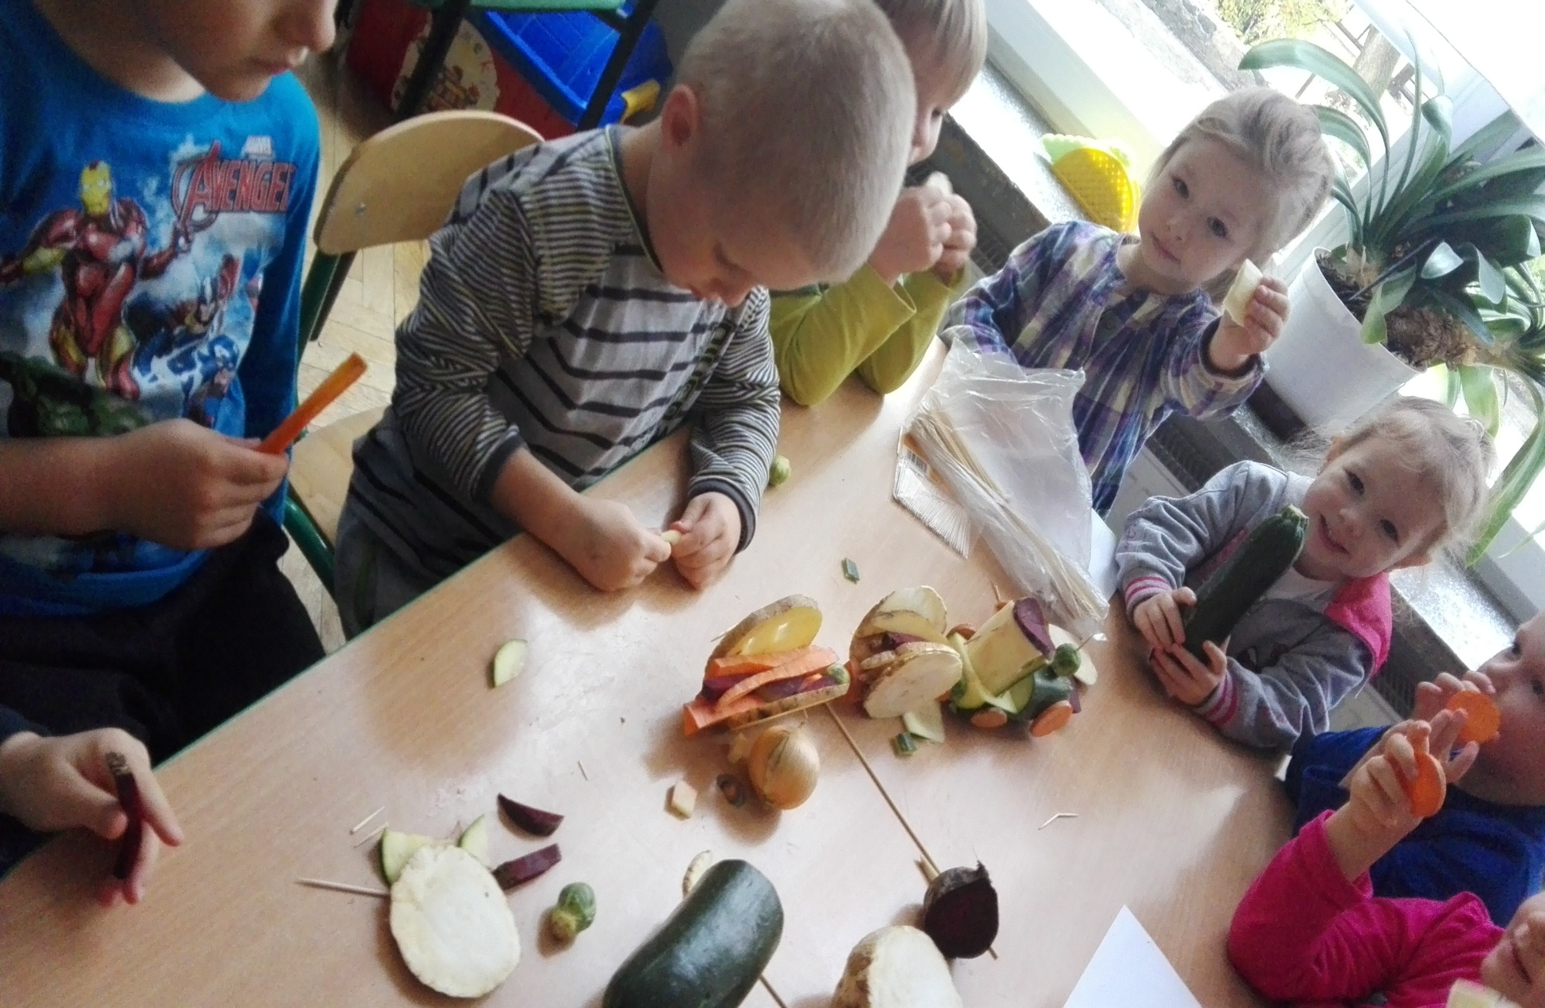
Jesienią robiliśmy warzywne kukiełki

Slide 28
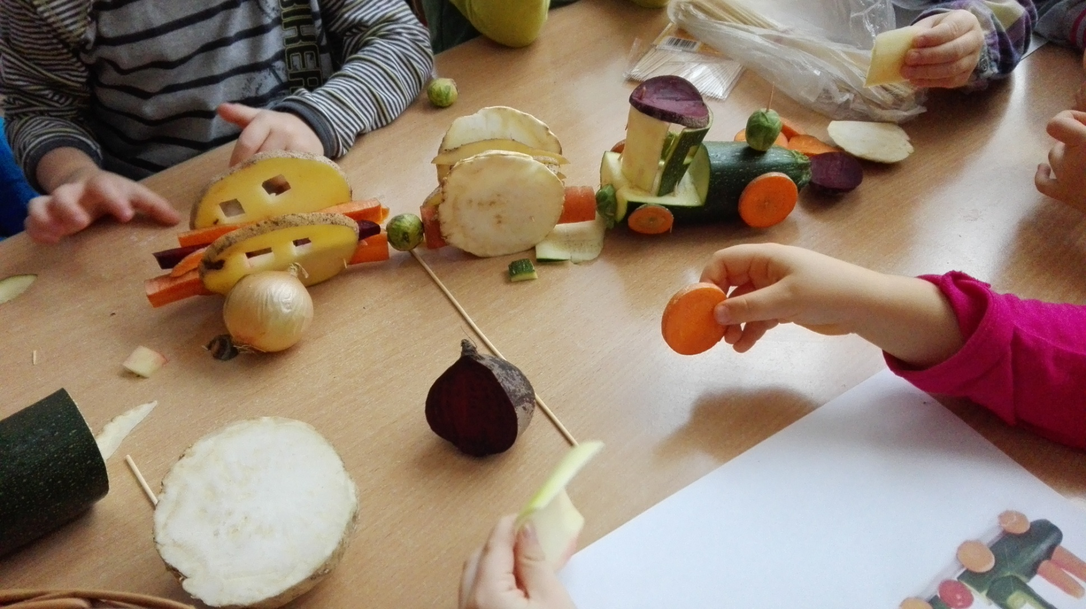
Oto warzywna ciuchcia ☺

Slide 29
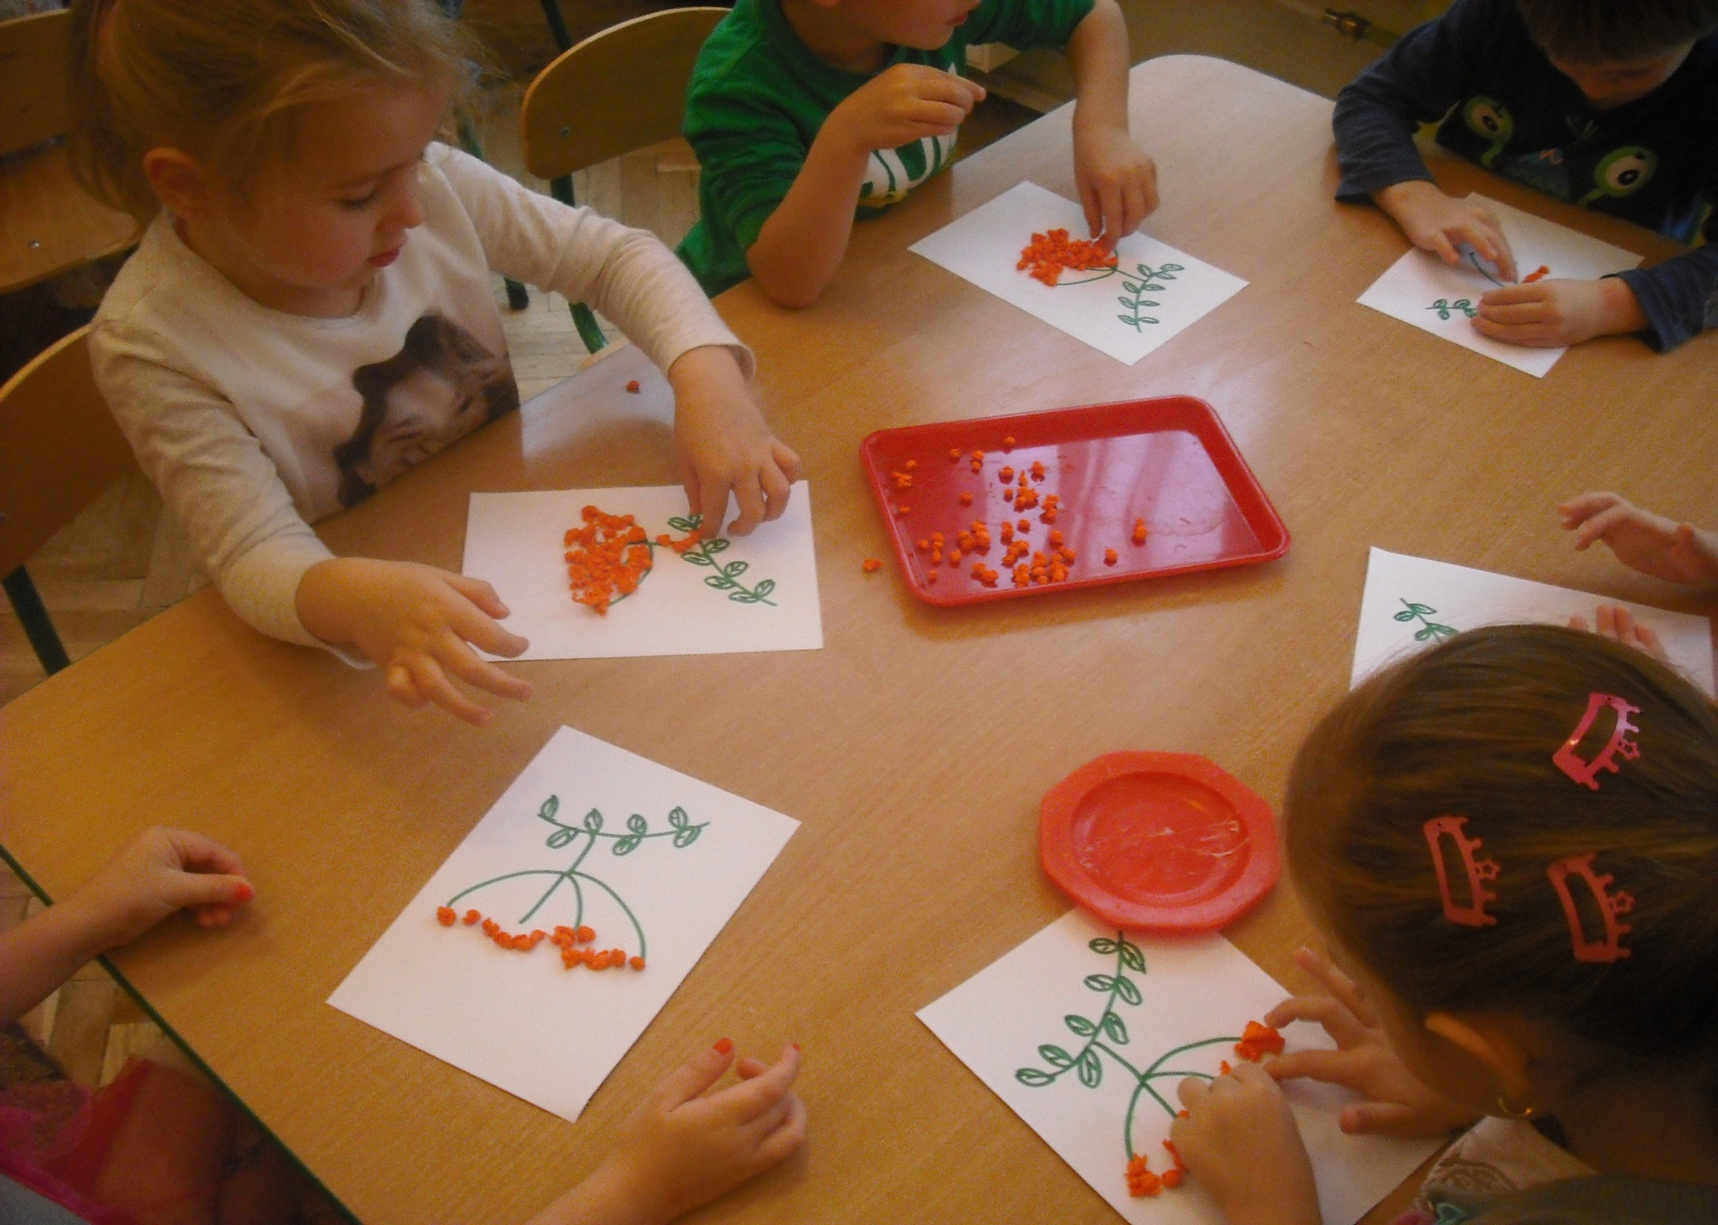
I bukiety z jarzębiny

Slide 30
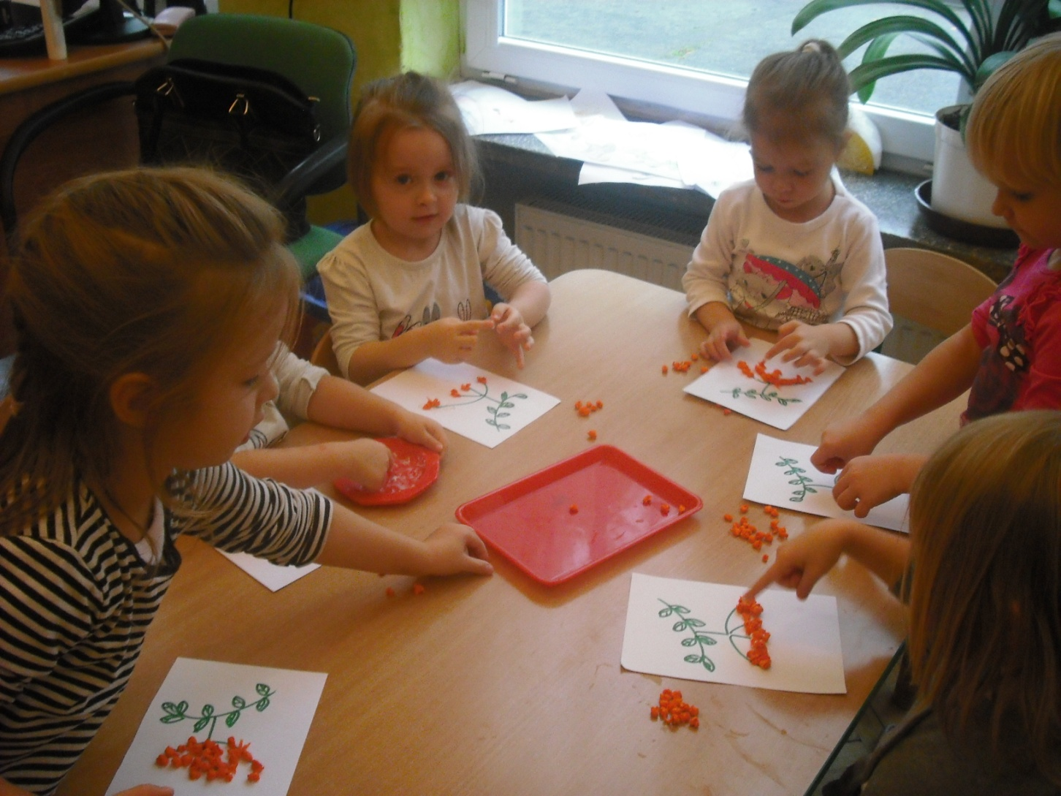

Slide 31
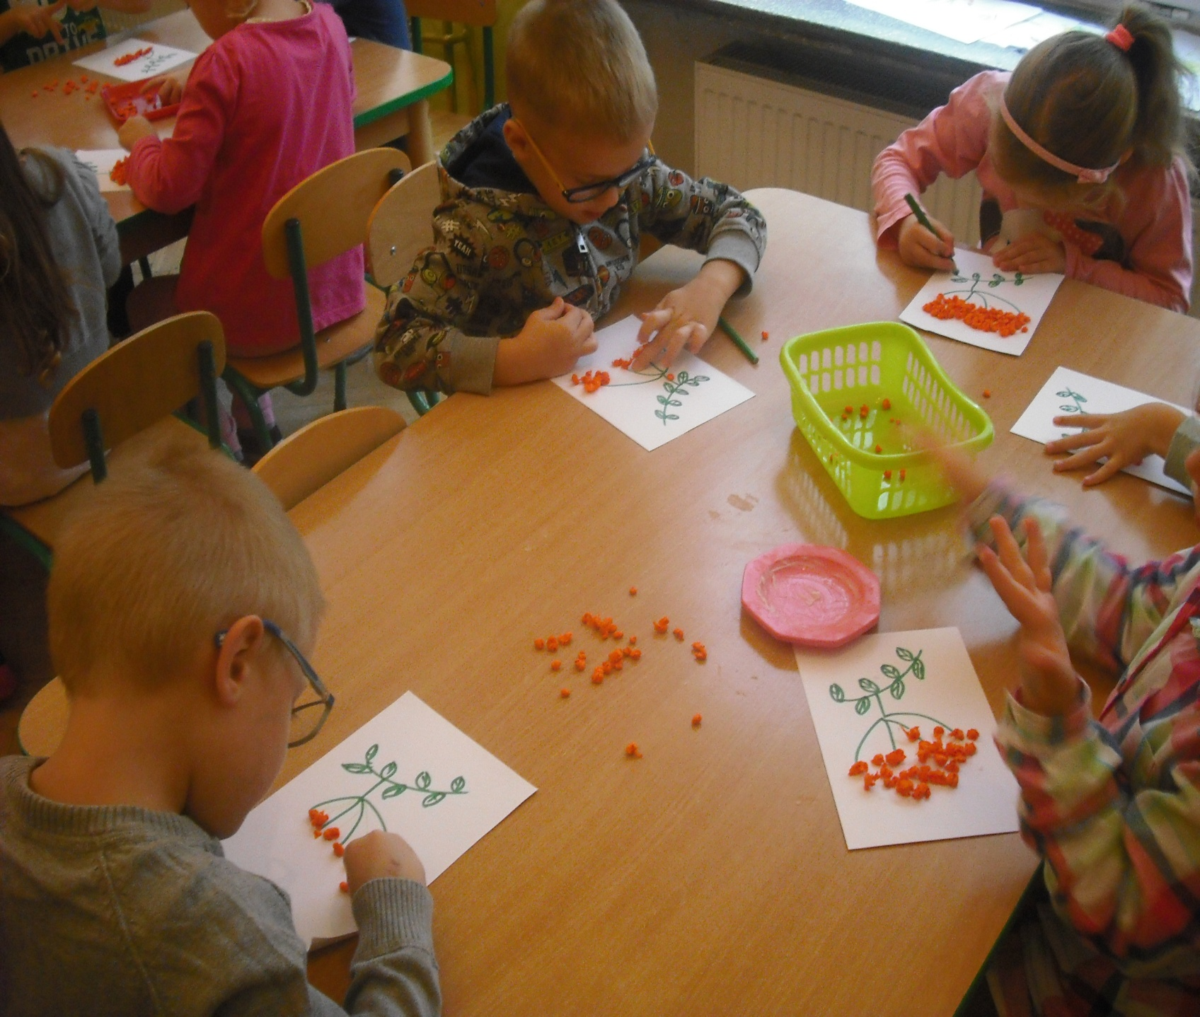

Slide 32
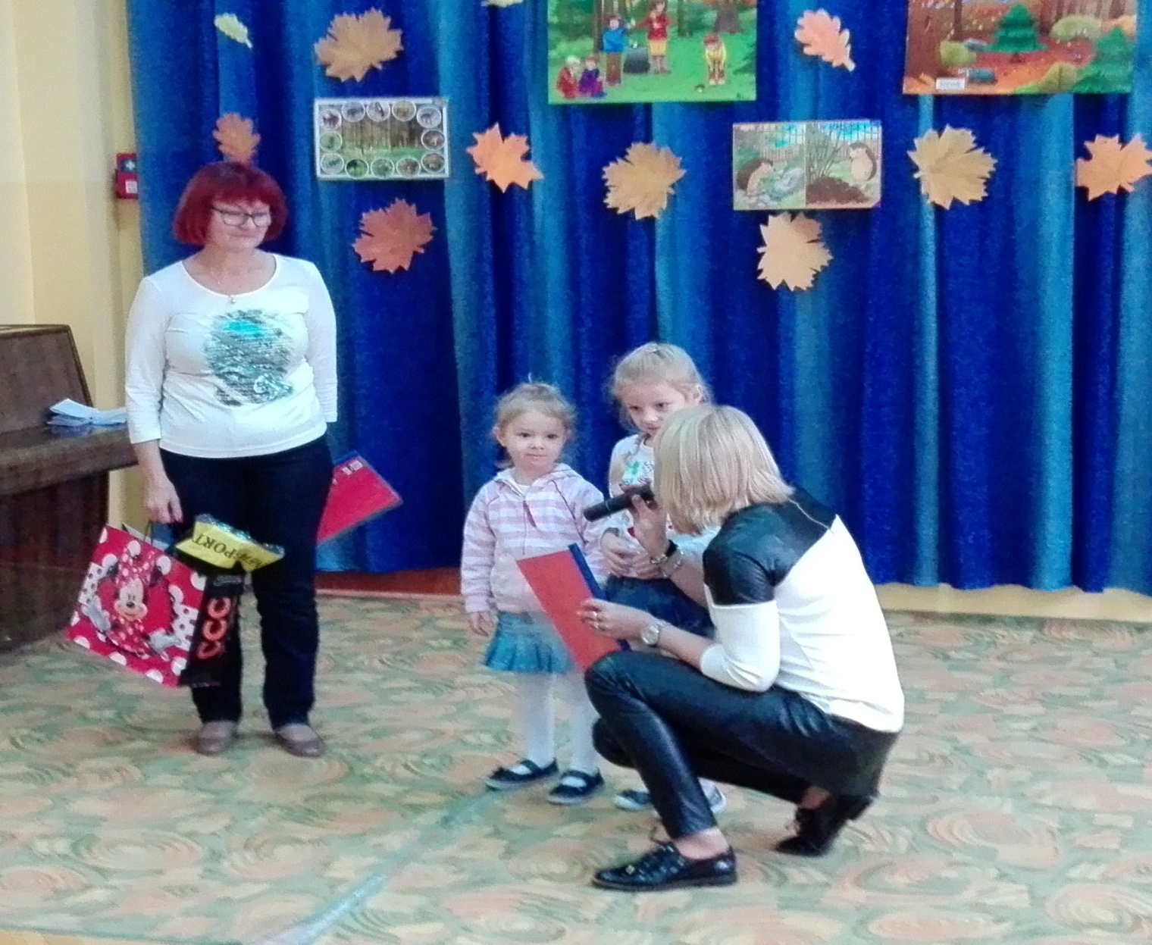
Maja wzięła udział w konkursie plastycznym zorganizowanym przez LOP i - wraz z siostrą Julią - zdobyła
I nagrodę. Brawo !!! ☺

Slide 33
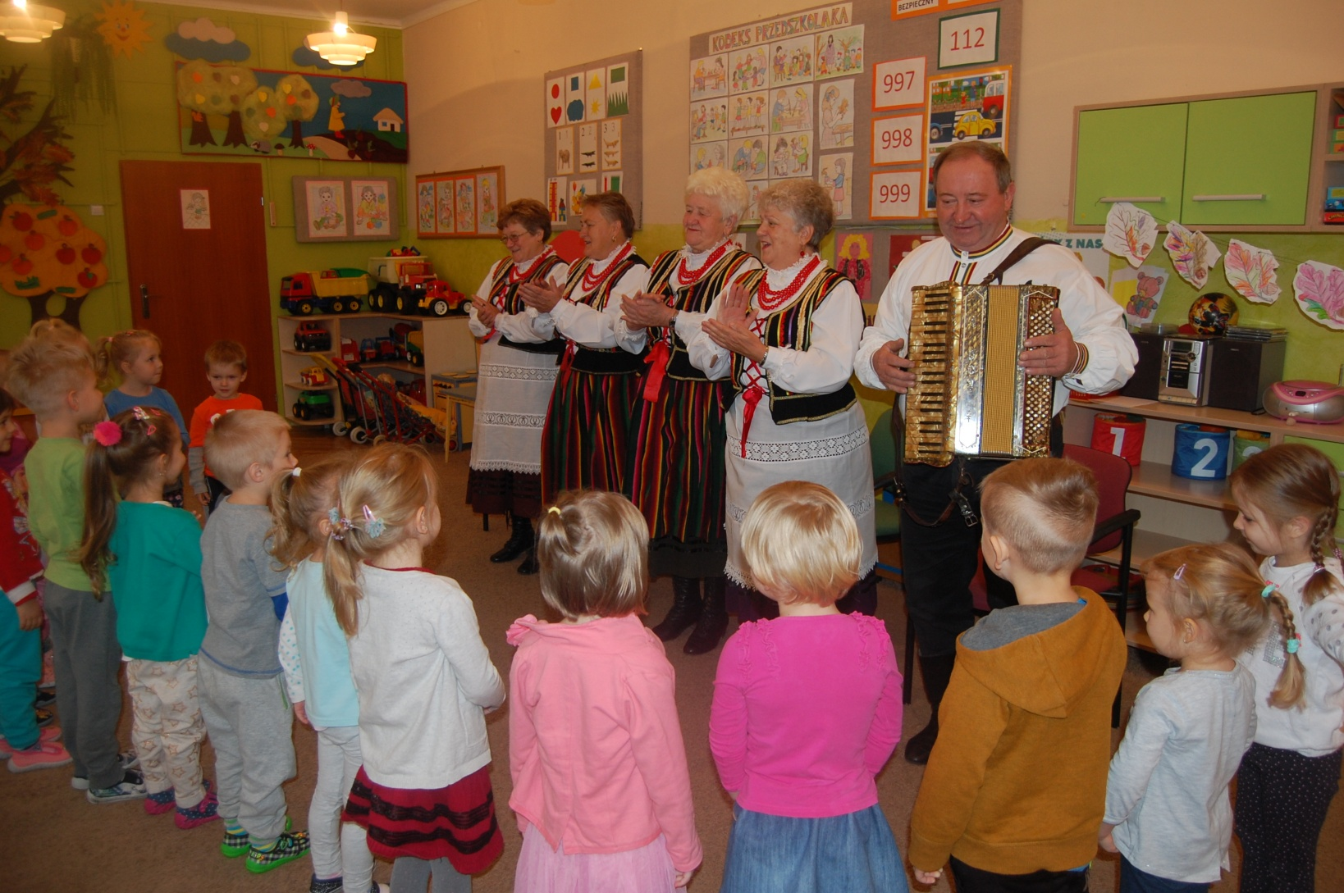
Naszymi gośćmi były członkinie Zespołu Ludowego
„Nidzianecki” i pan Feliks Korban z Rodzinnej Kapeli Korbanów

Slide 34
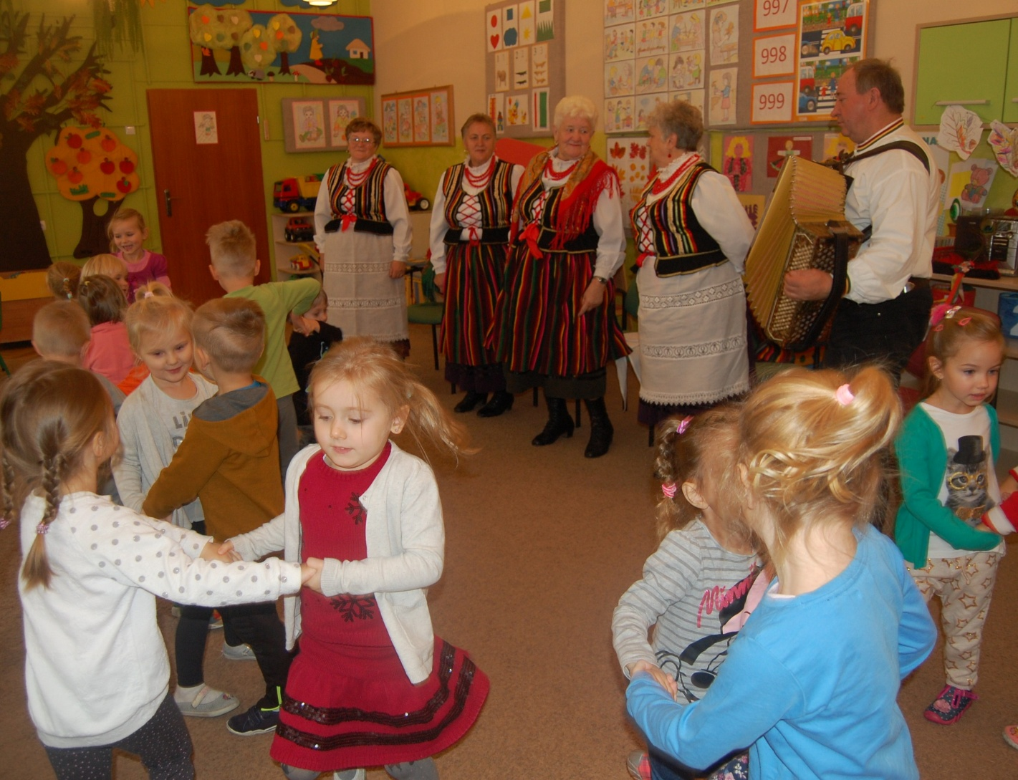
Było bardzo wesoło: były śpiewy, tańce, przebieranki i słowne zgadywanki

Slide 35
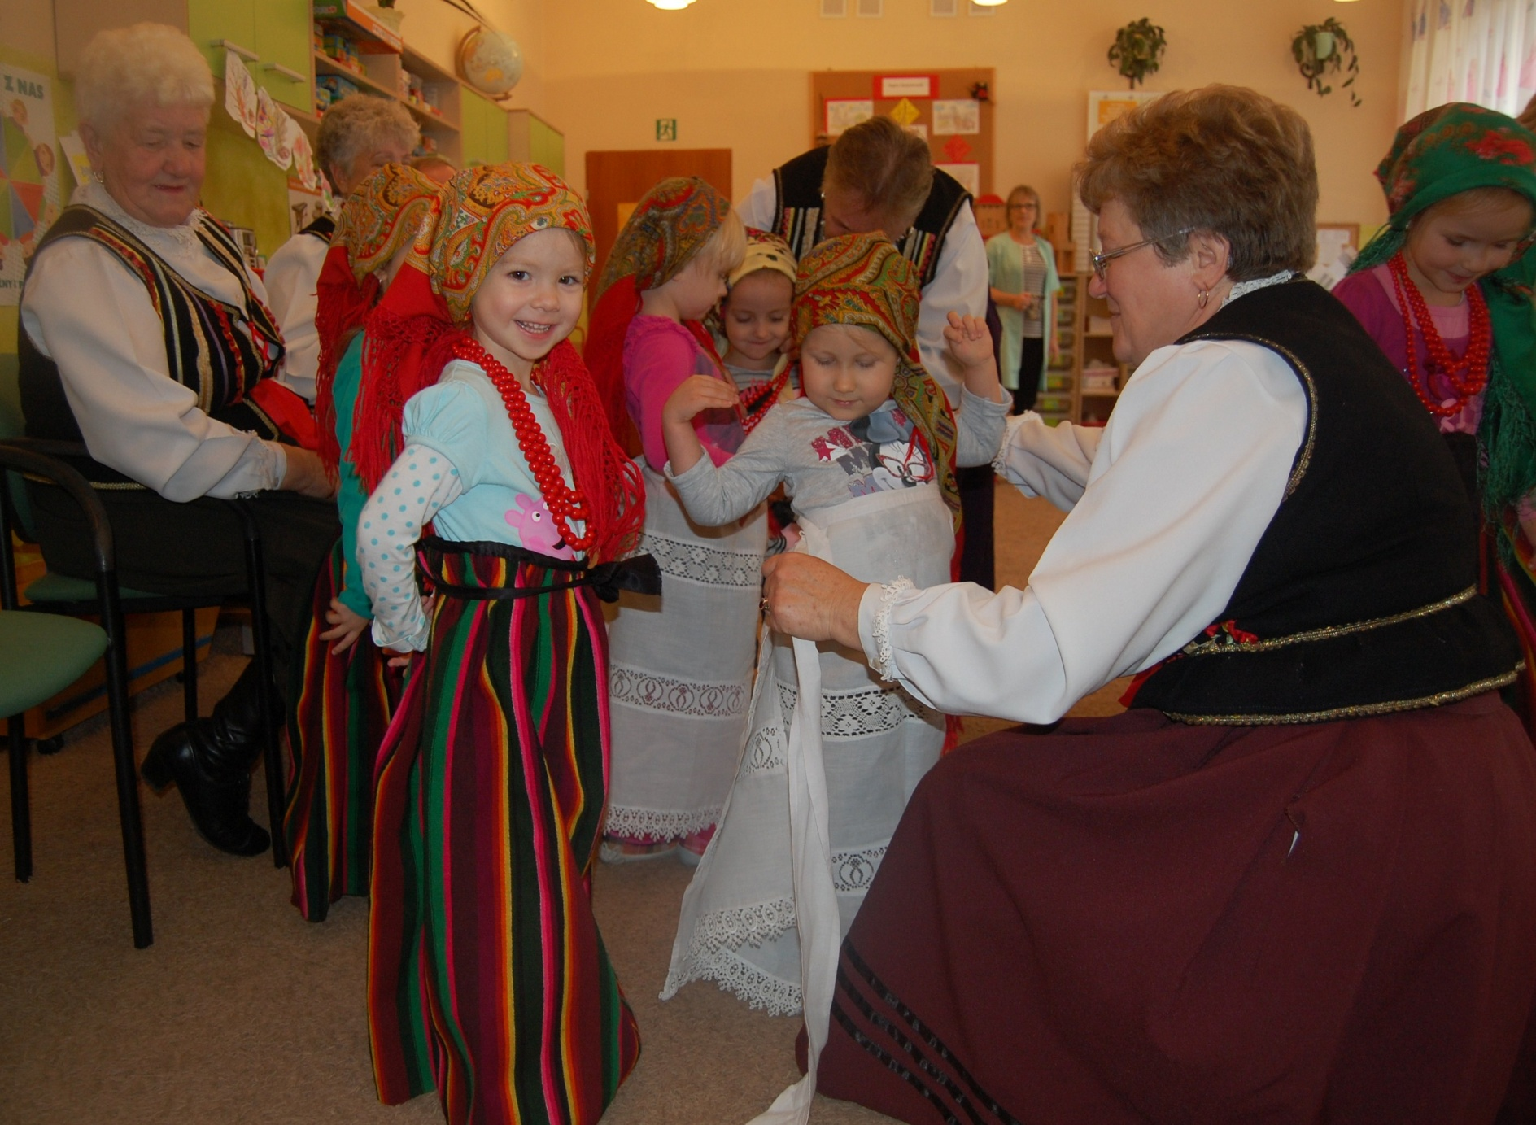

Slide 36
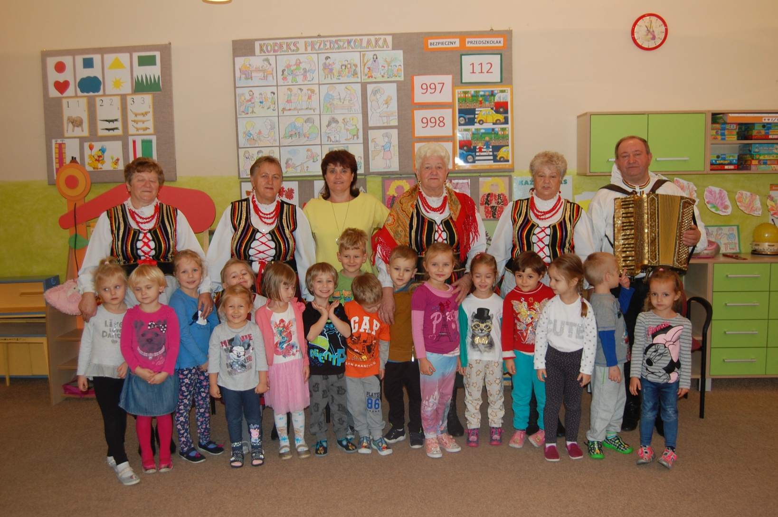
Oto pamiątkowa fotografia z naszymi gośćmi

Slide 37
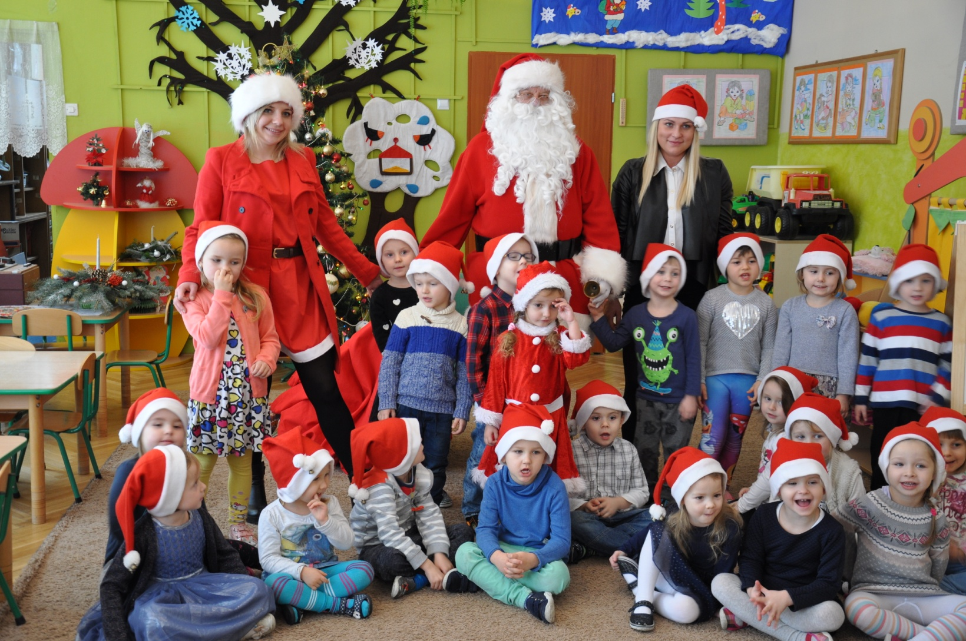
W grudniu grzeczne dzieci odwiedził Święty Mikołaj

Slide 38
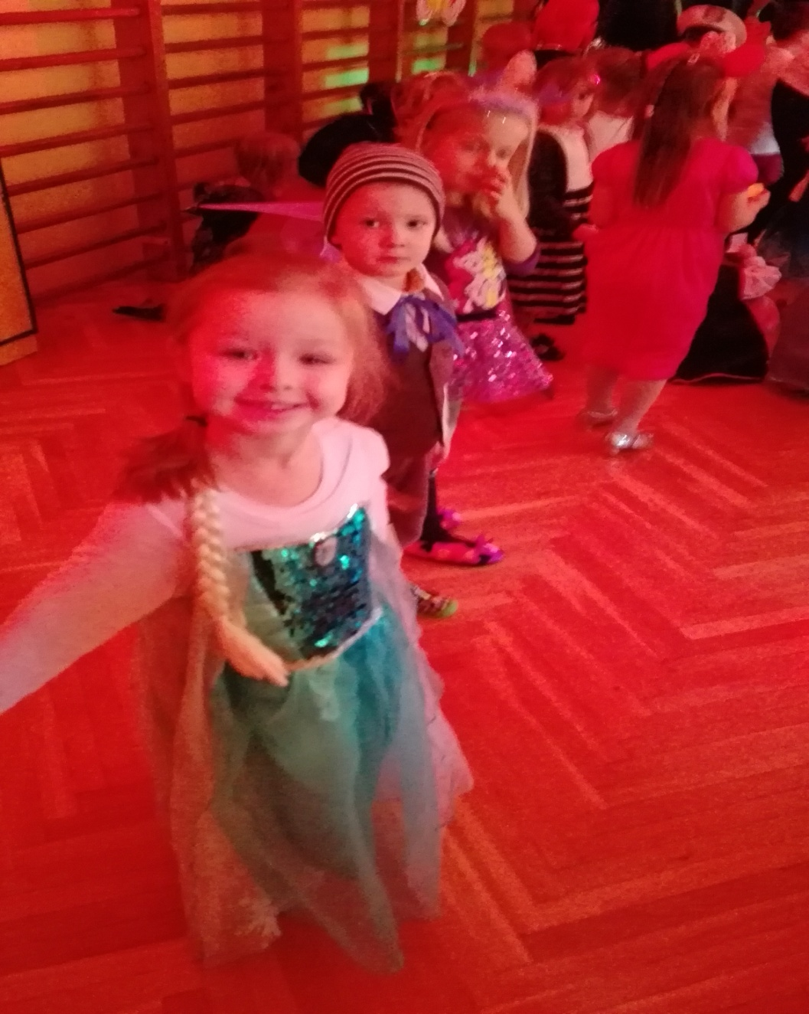

Wspólnie bawiliśmy się na balu przebierańców

Slide 39
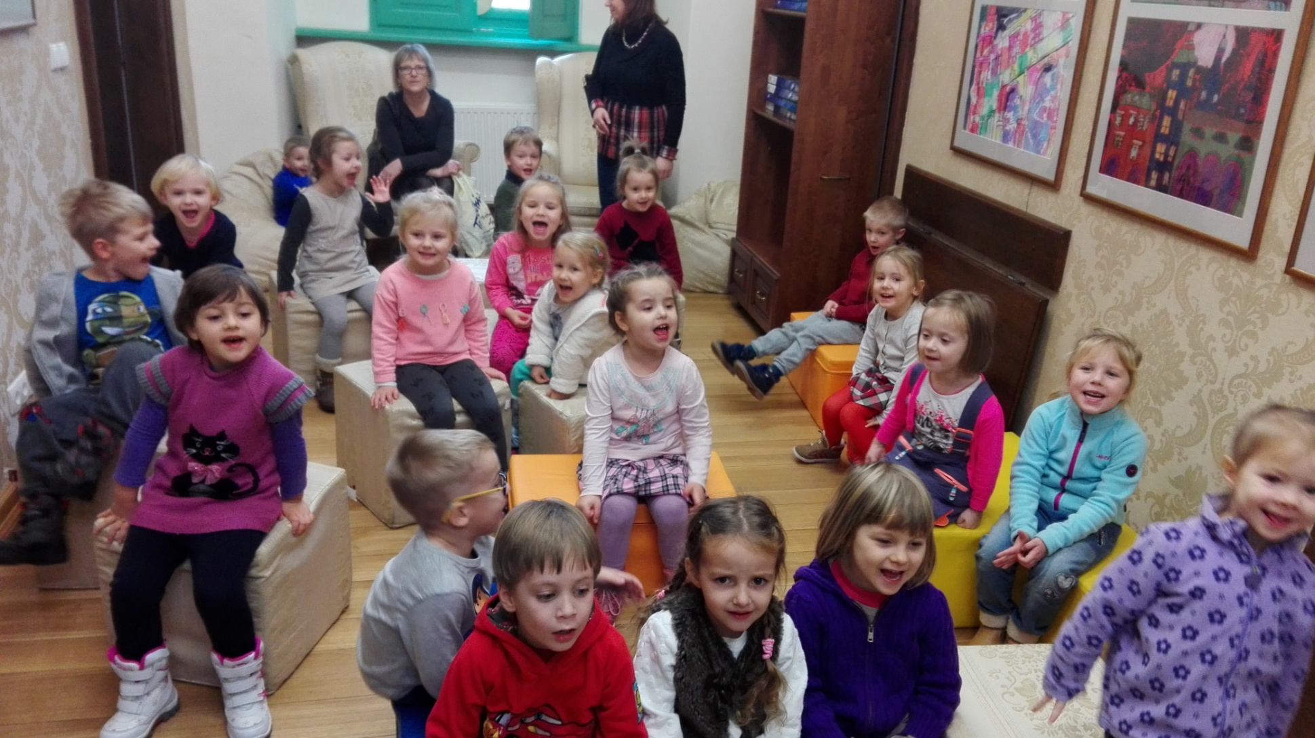
Byliśmy na wycieczce w Muzeum Narodowym...

Slide 40
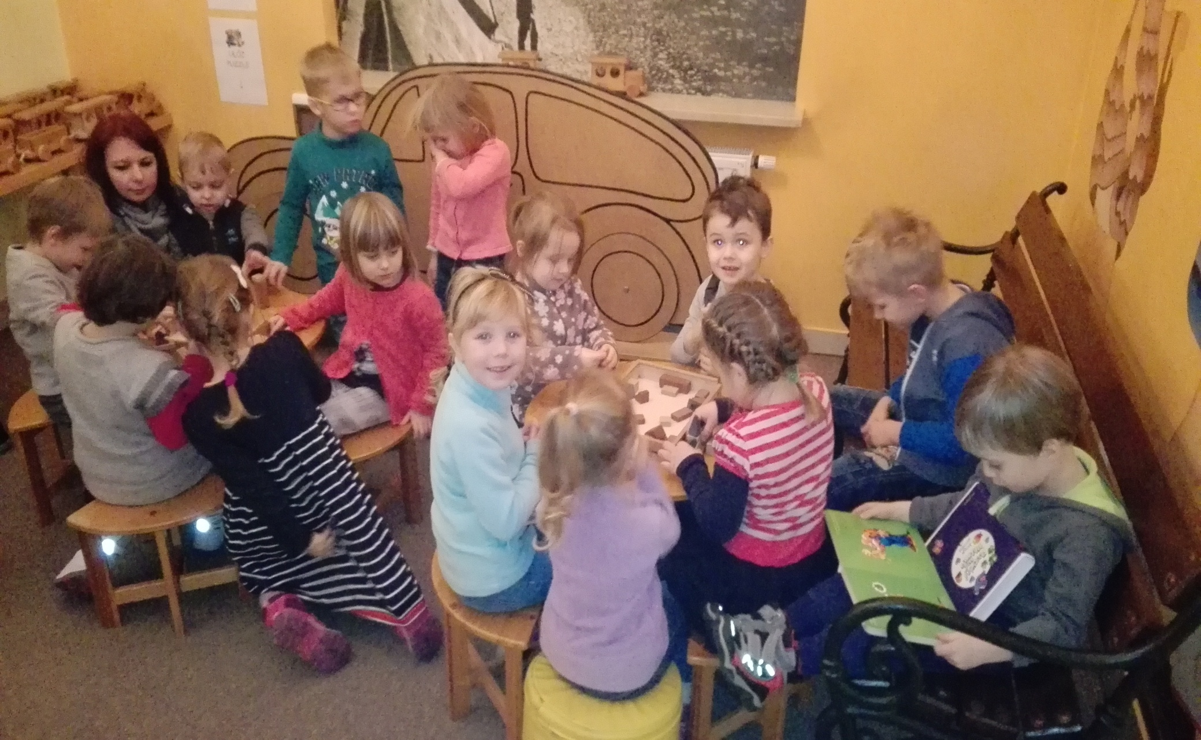
... I w Muzeum Zabawek

Slide 41
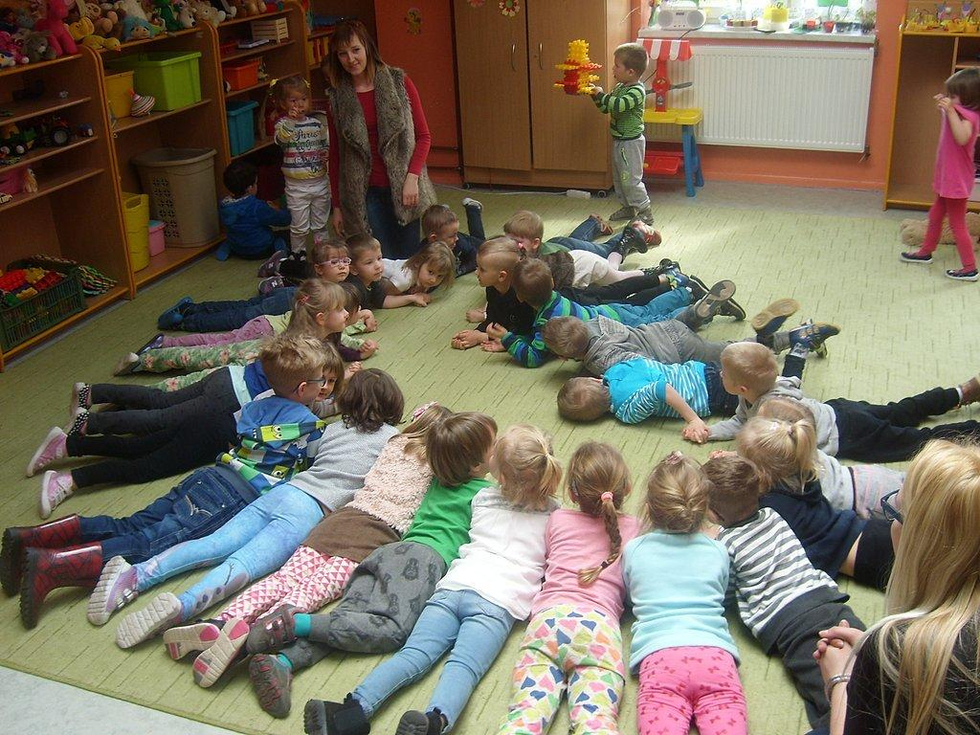
Byliśmy gośćmi przedszkolaków w Szkole w Dębskiej Woli

Slide 42
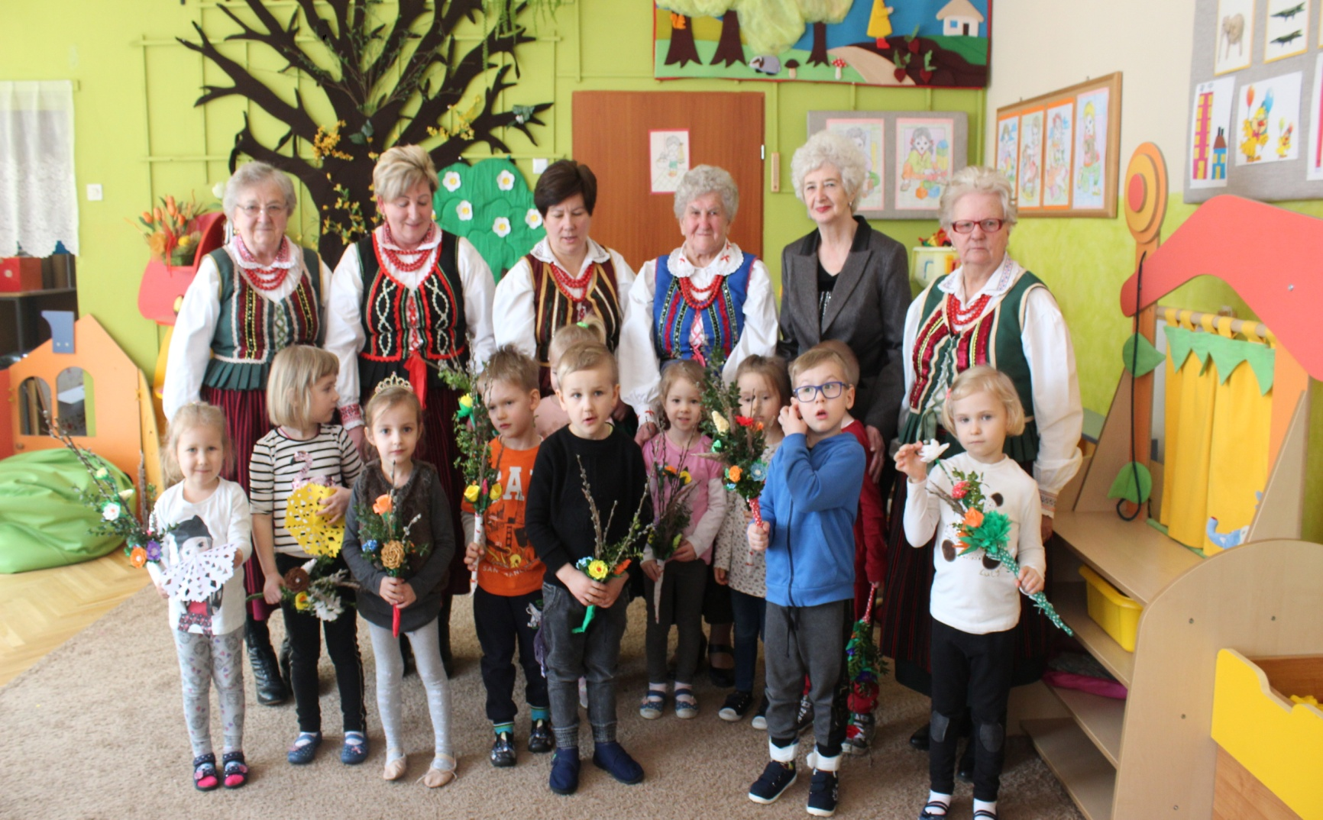
Na Wielkanoc robiliśmy piękne palmy wspólnie z członkiniami Zespołu „Kowalanki”

Slide 43
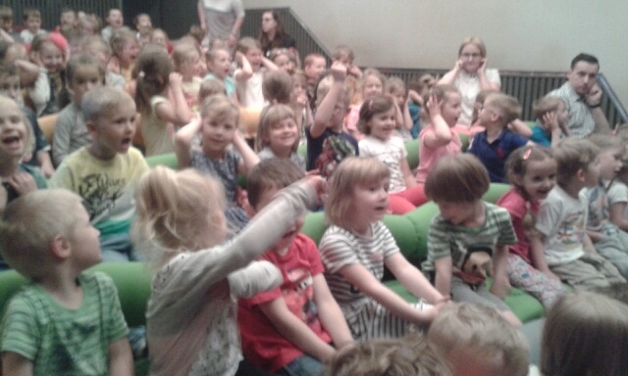
Oglądaliśmy też spektakle w Teatrze Lalki i Aktora „Kubuś”

Slide 44
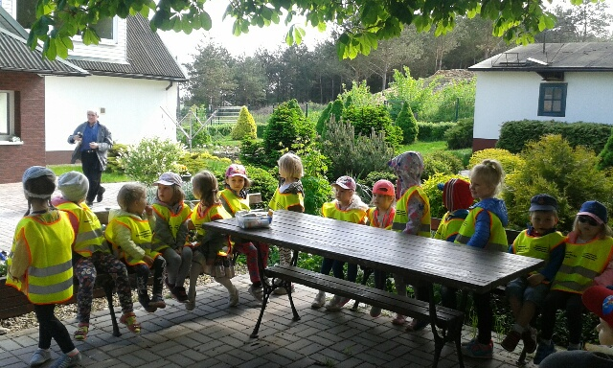
Byliśmy na wycieczce w Ptasim Azylu w Ostrowie...

Slide 45
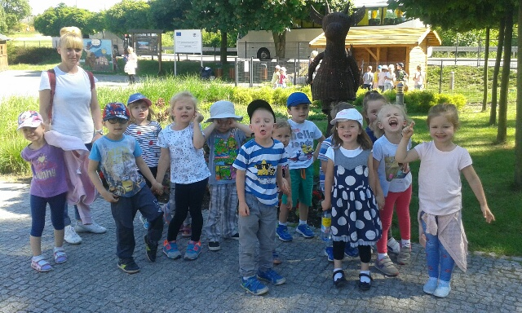
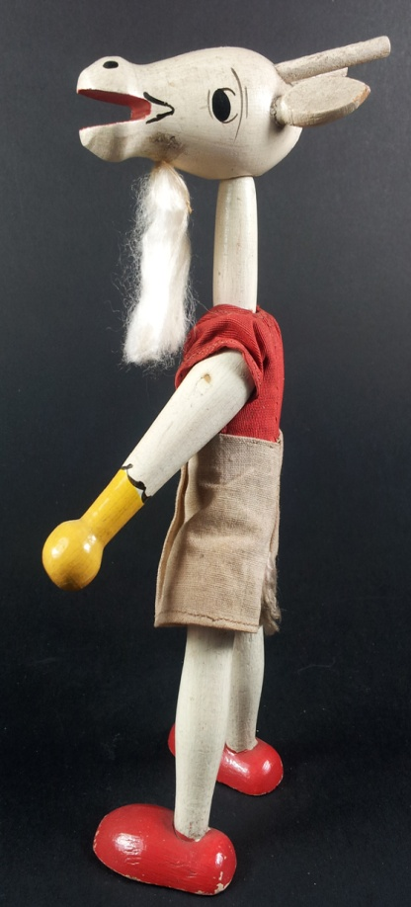
...oraz w Europejskim Centrum Bajki w Pacanowie

Slide 46
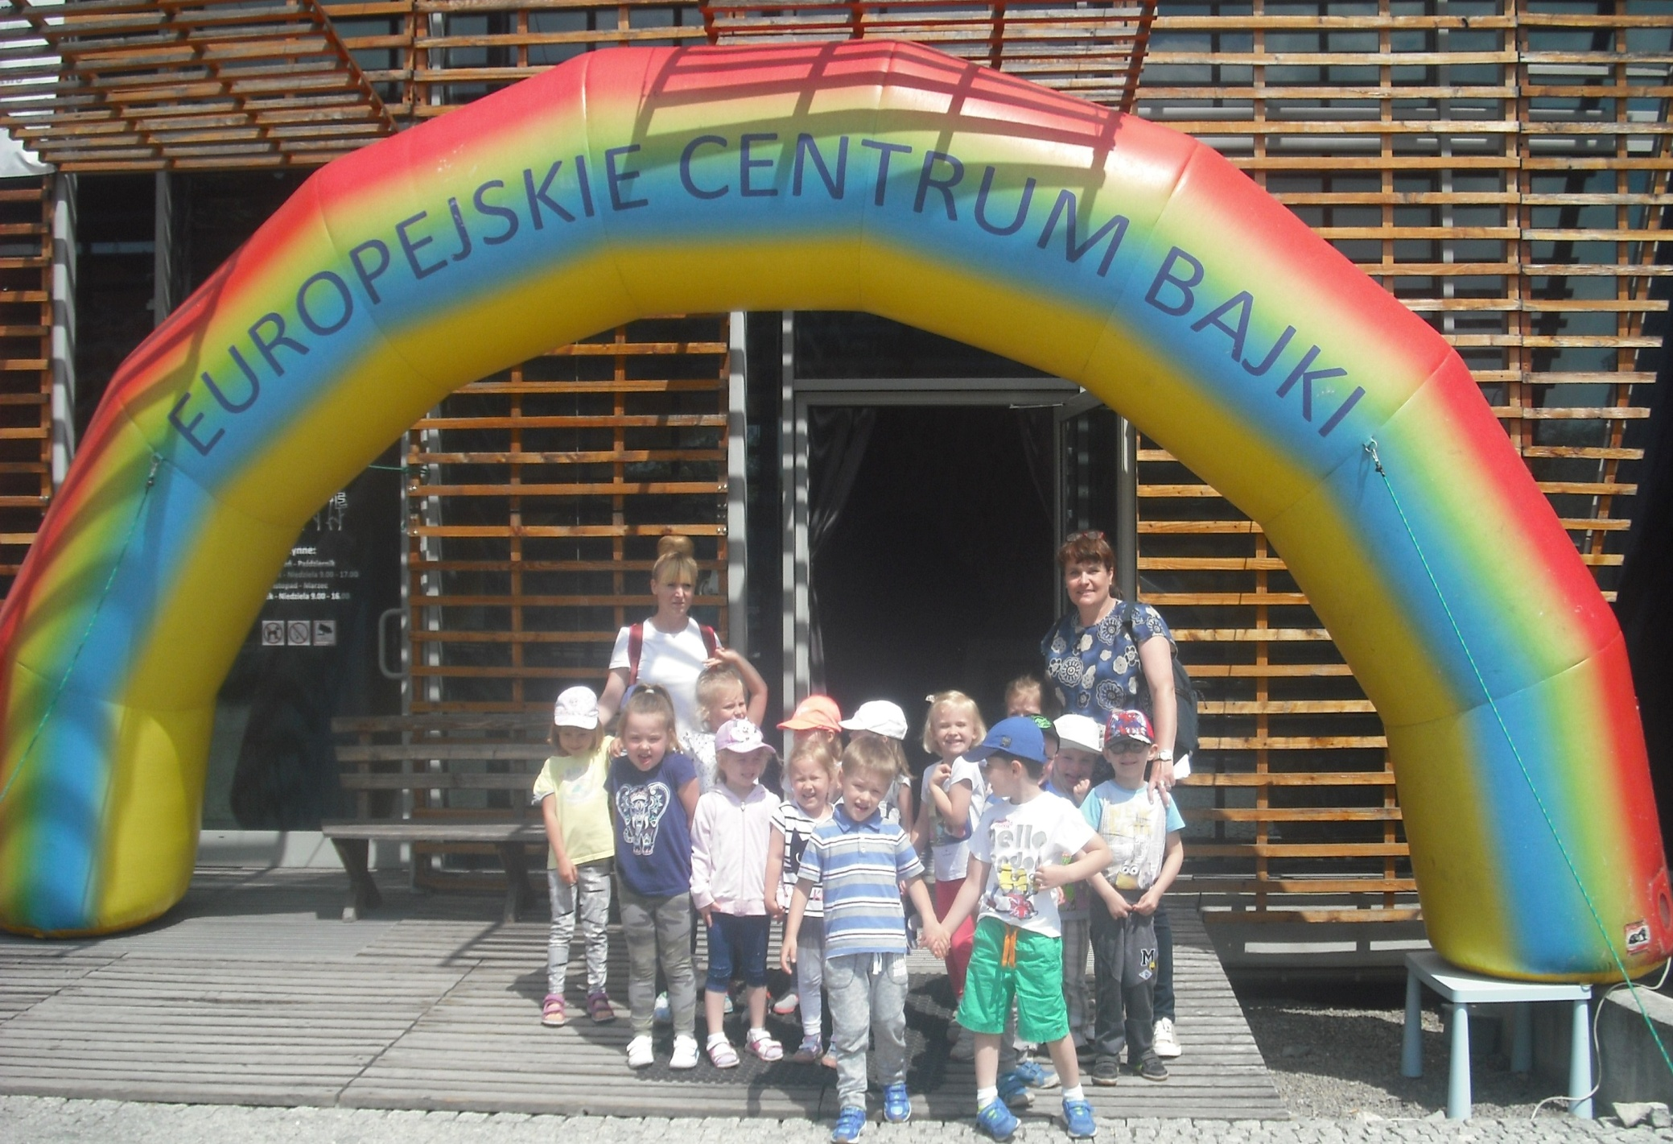

Slide 47
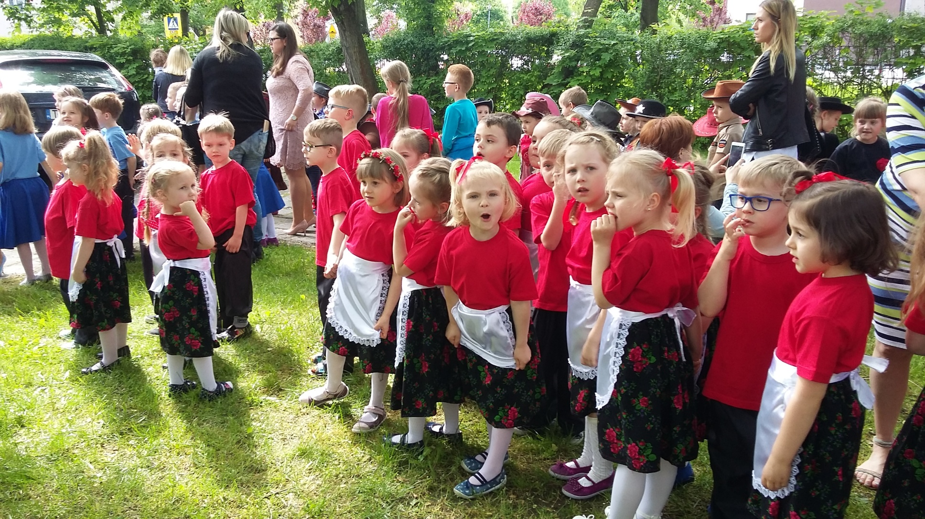
Podczas Muzycznego Pikniku Rodzinnego prezentowaliśmy swoje umiejętności taneczne

Slide 48
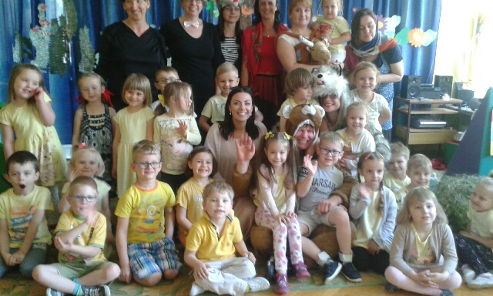
Dzień Dziecka w przedszkolu upłynął nam na wesołej zabawie ☺

Slide 49


Slide 50

I wspólnym grillowaniu

Slide 51

I już koniec czerwca, pora się pożegnać ☺

Slide 52
Dziękuję za uwagę ☺
Ilona Kucharczyk

